Slide 1
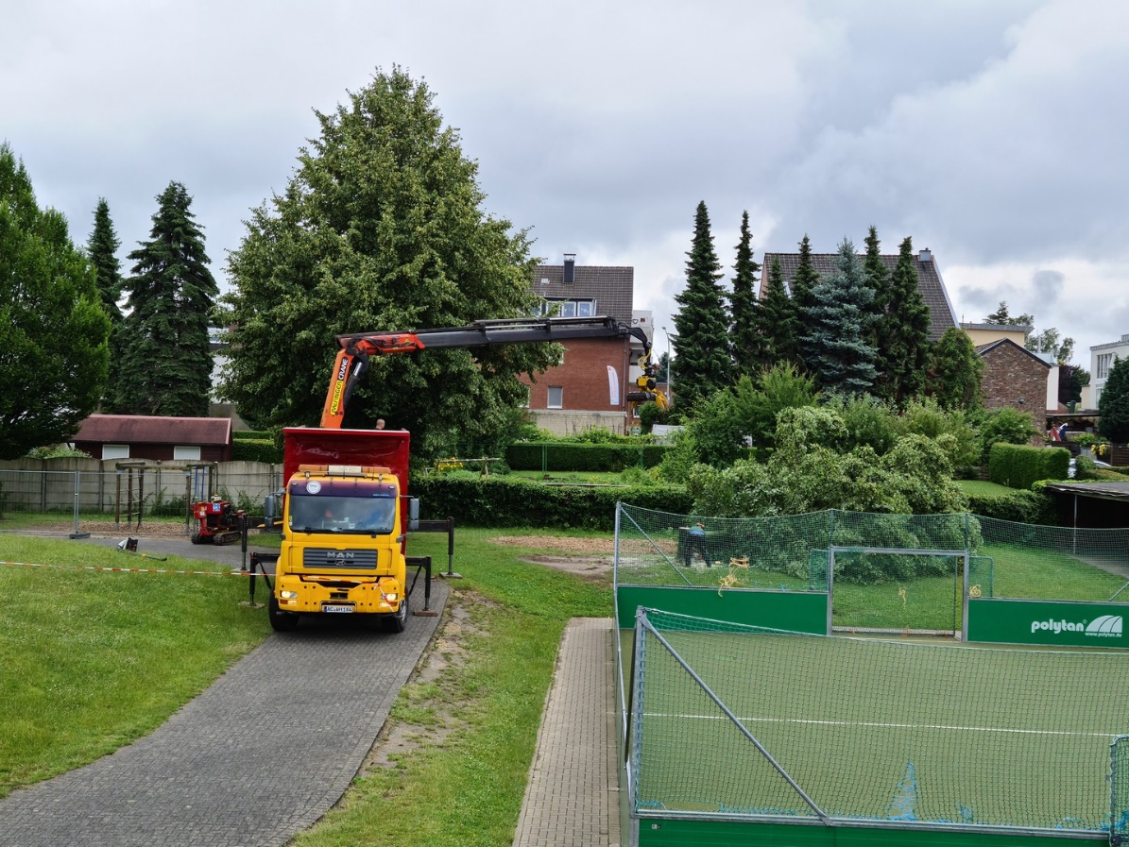
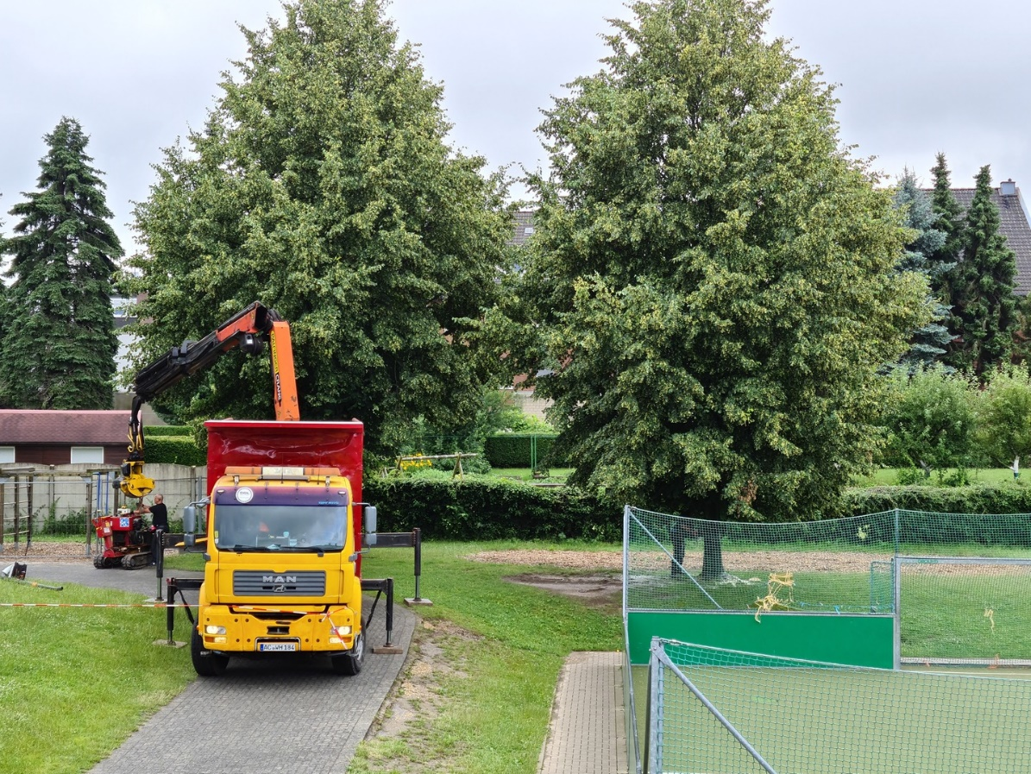
Vorbereitungsarbeiten für die Containeranlage
Juli bis November 2021

Slide 2
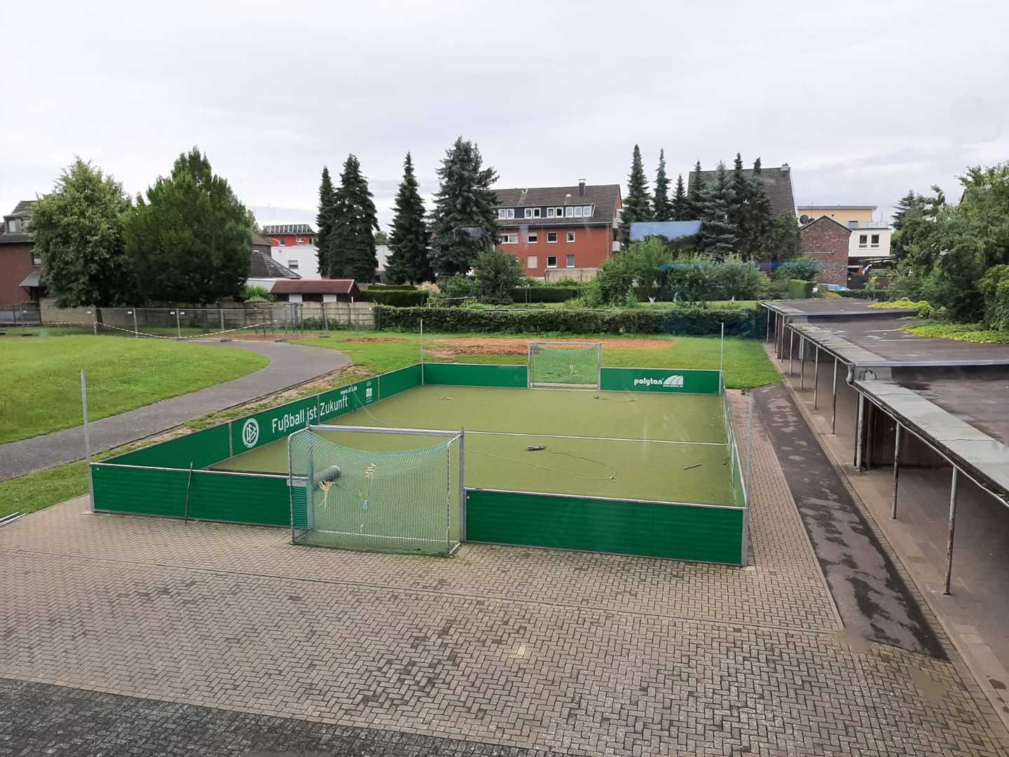
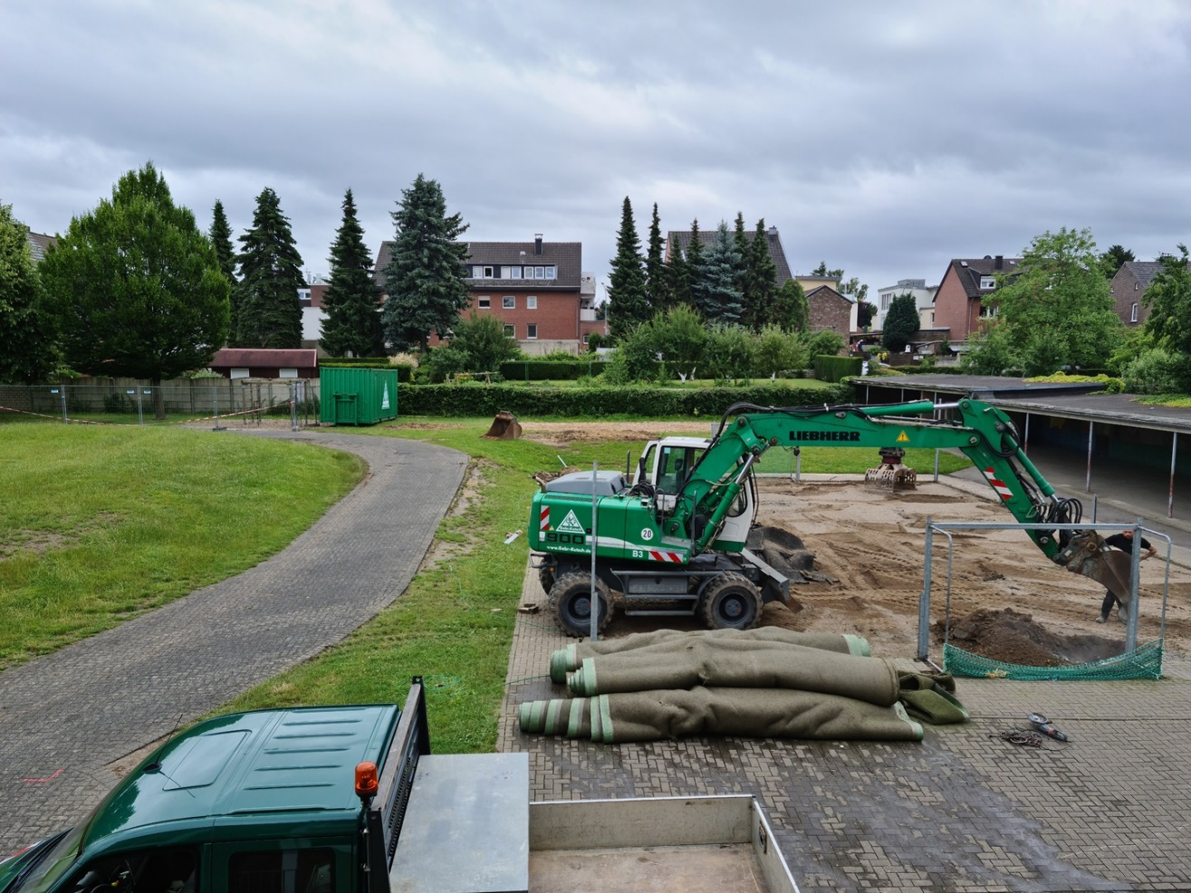
Vorbereitungsarbeiten für die Containeranlage
Juli bis November 2021

Slide 3
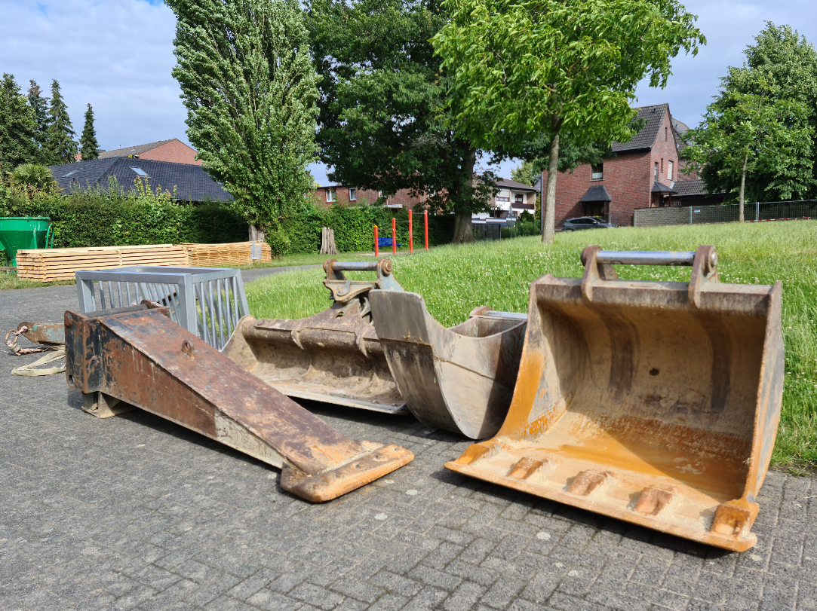
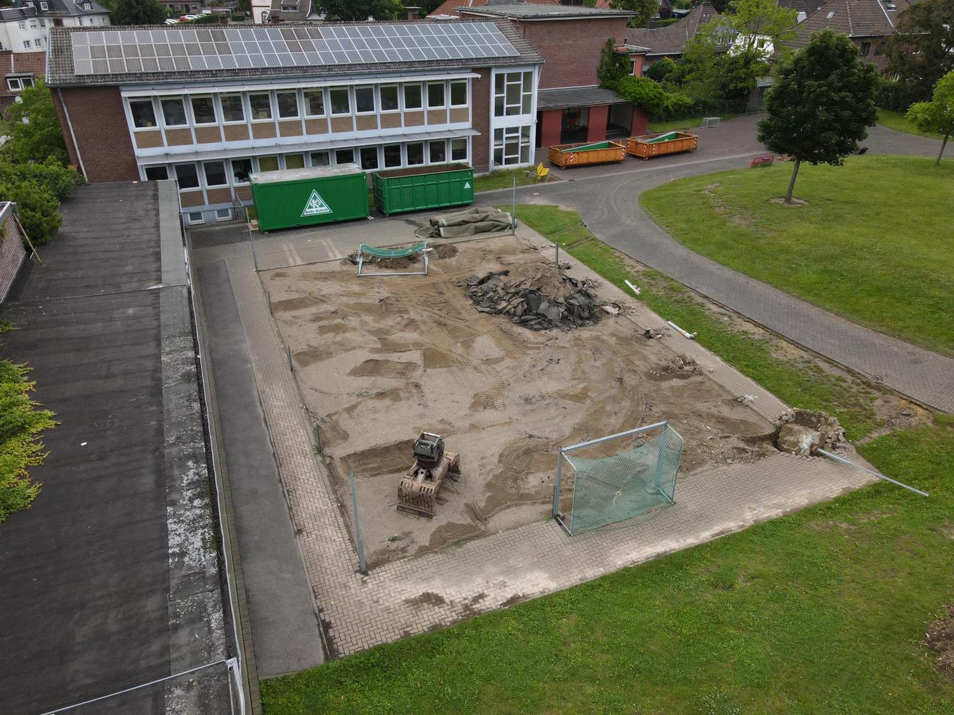
Vorbereitungsarbeiten für die Containeranlage
Juli bis November 2021

Slide 4
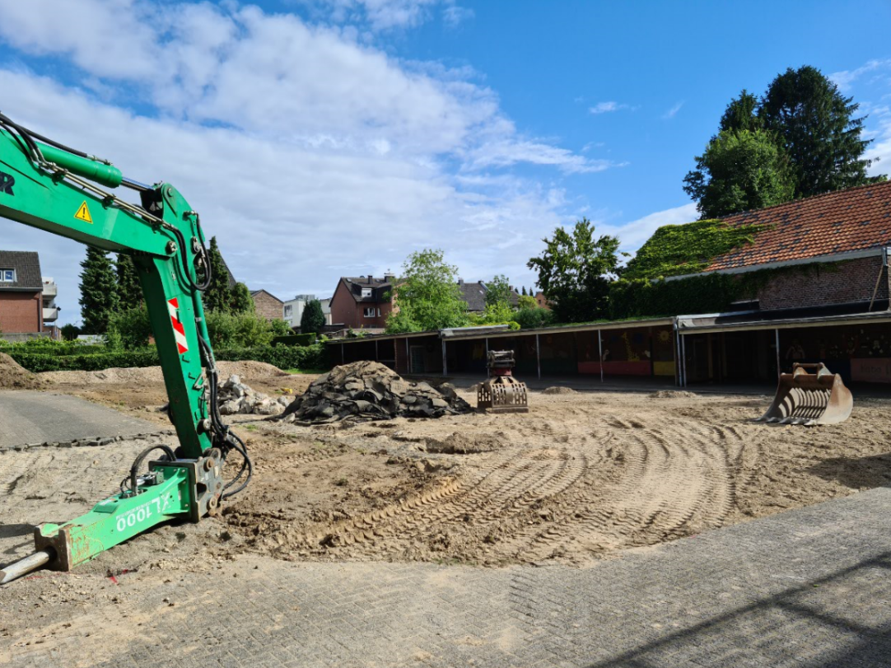
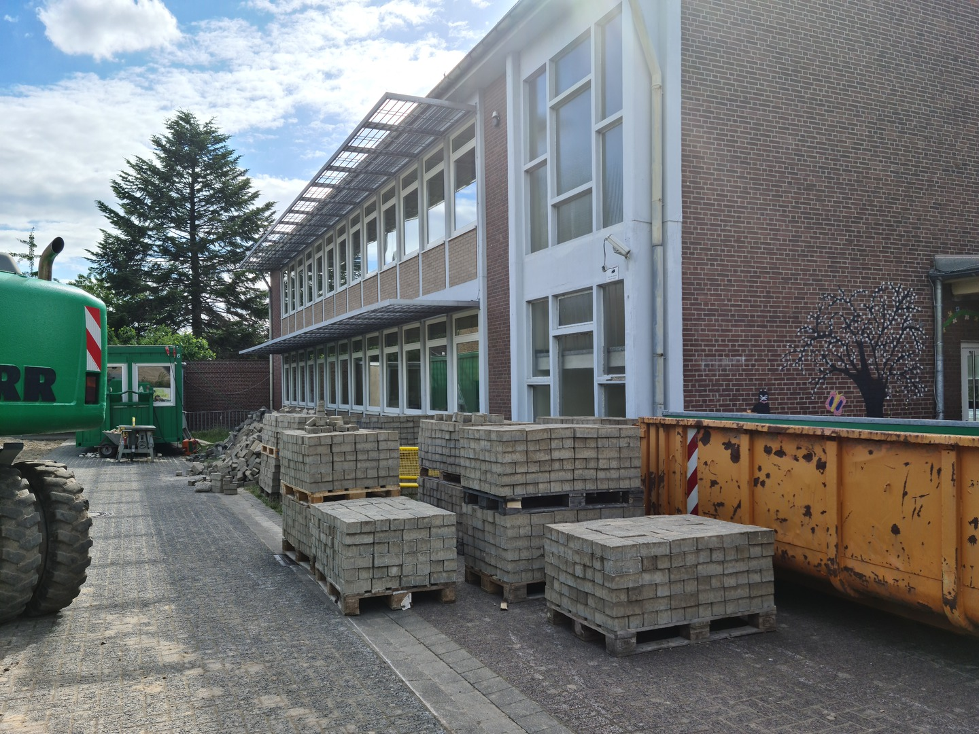
Vorbereitungsarbeiten für die Containeranlage
Juli bis November 2021

Slide 5
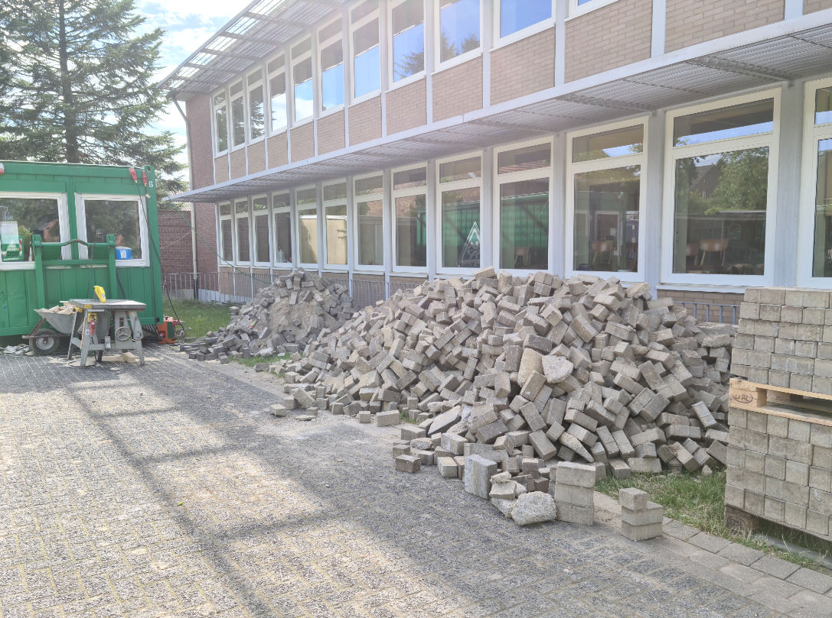
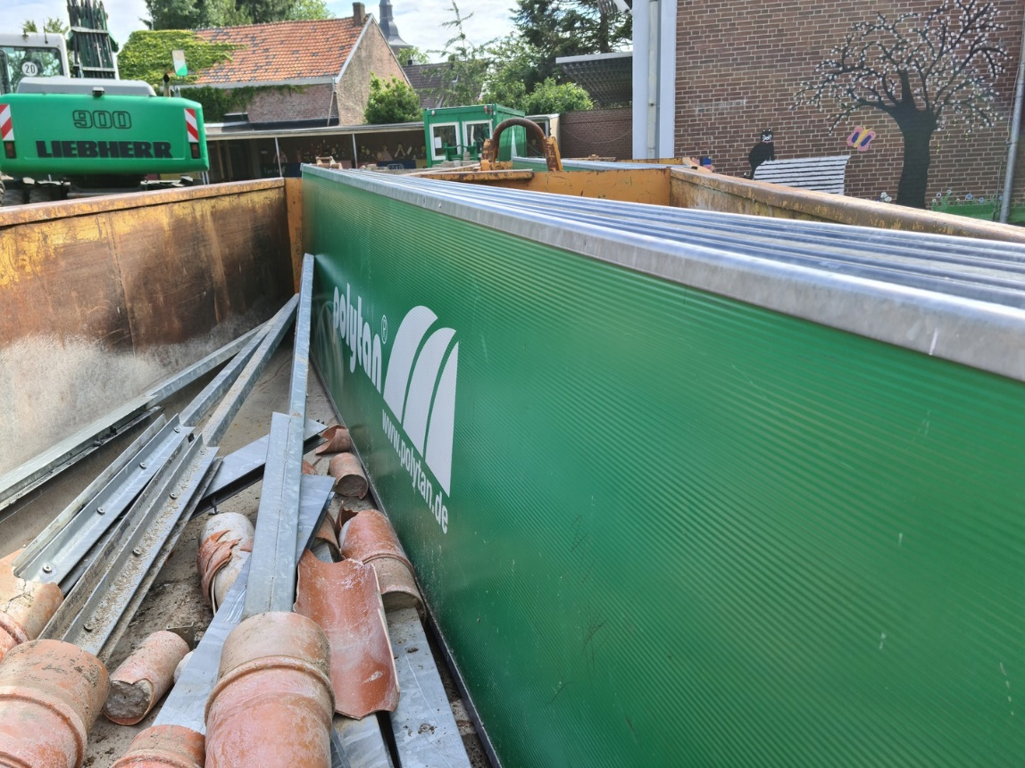
Vorbereitungsarbeiten für die Containeranlage
Juli bis November 2021

Slide 6
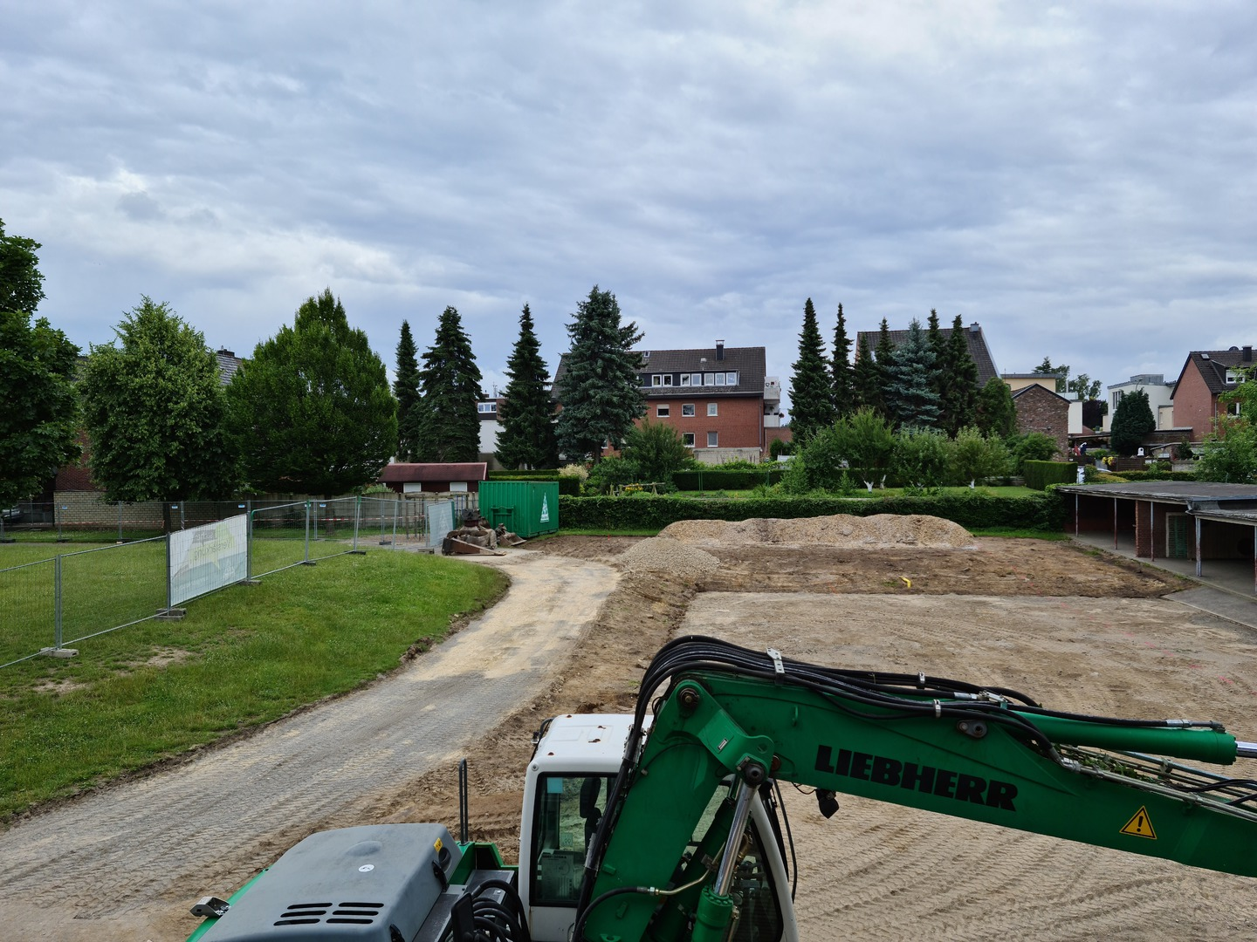
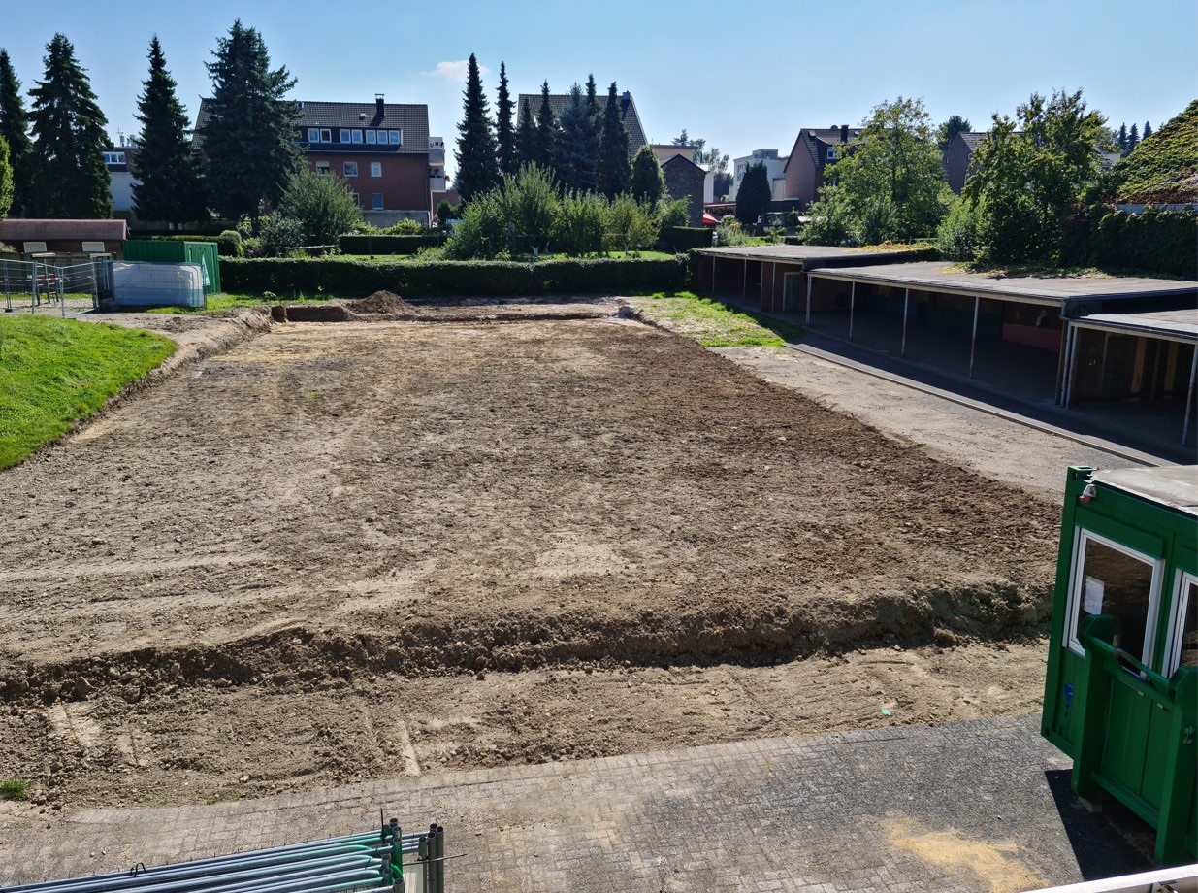
Vorbereitungsarbeiten für die Containeranlage
Juli bis November 2021

Slide 7
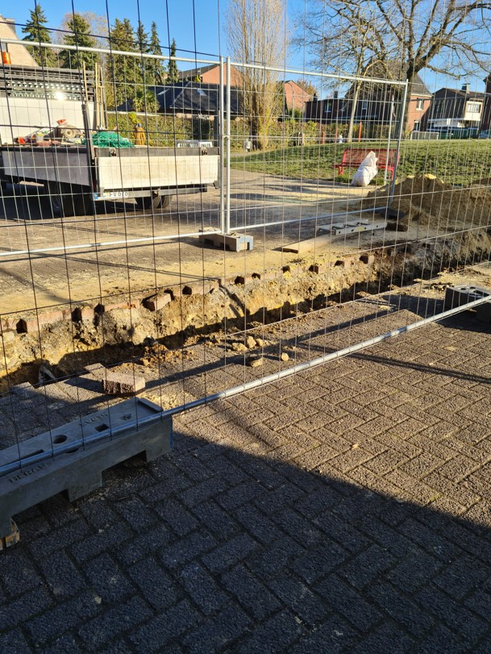
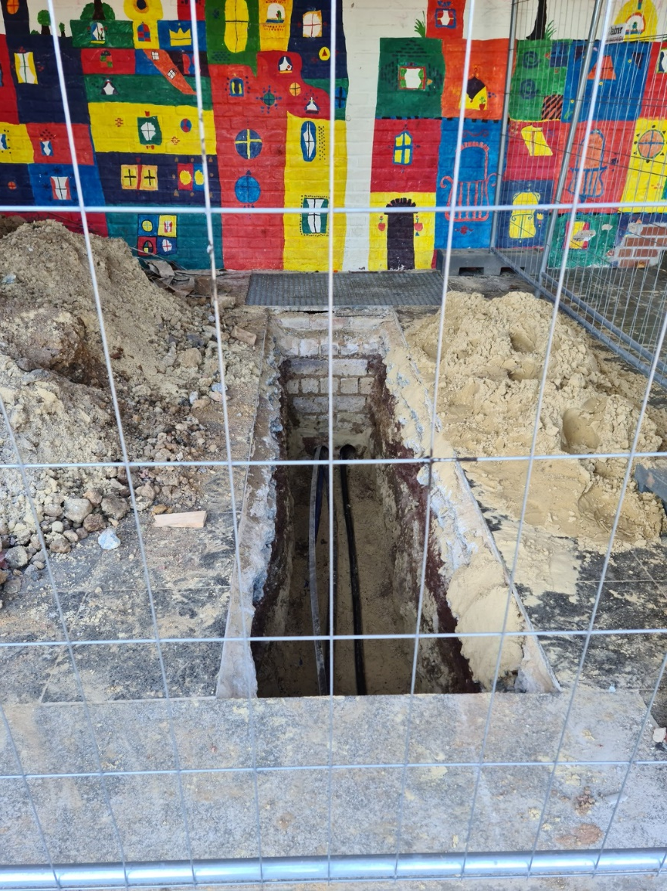
Vorbereitungsarbeiten für die Containeranlage
Juli bis November 2021

Slide 8
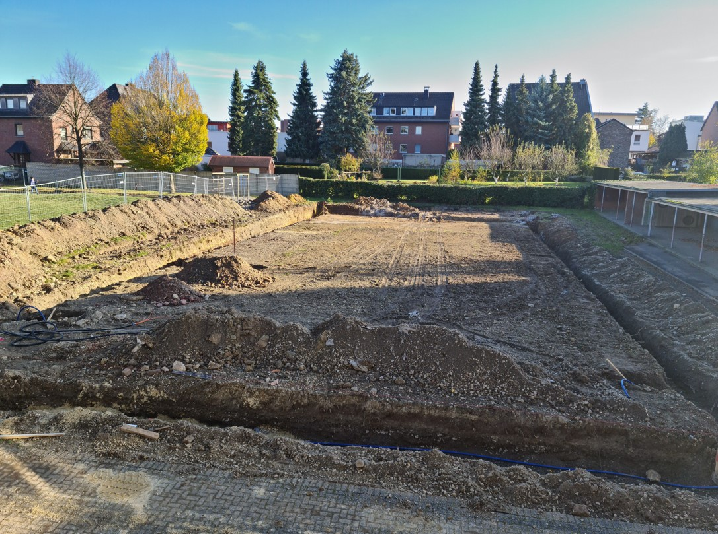
Vorbereitungsarbeiten für die Containeranlage
Juli bis November 2021

Slide 9
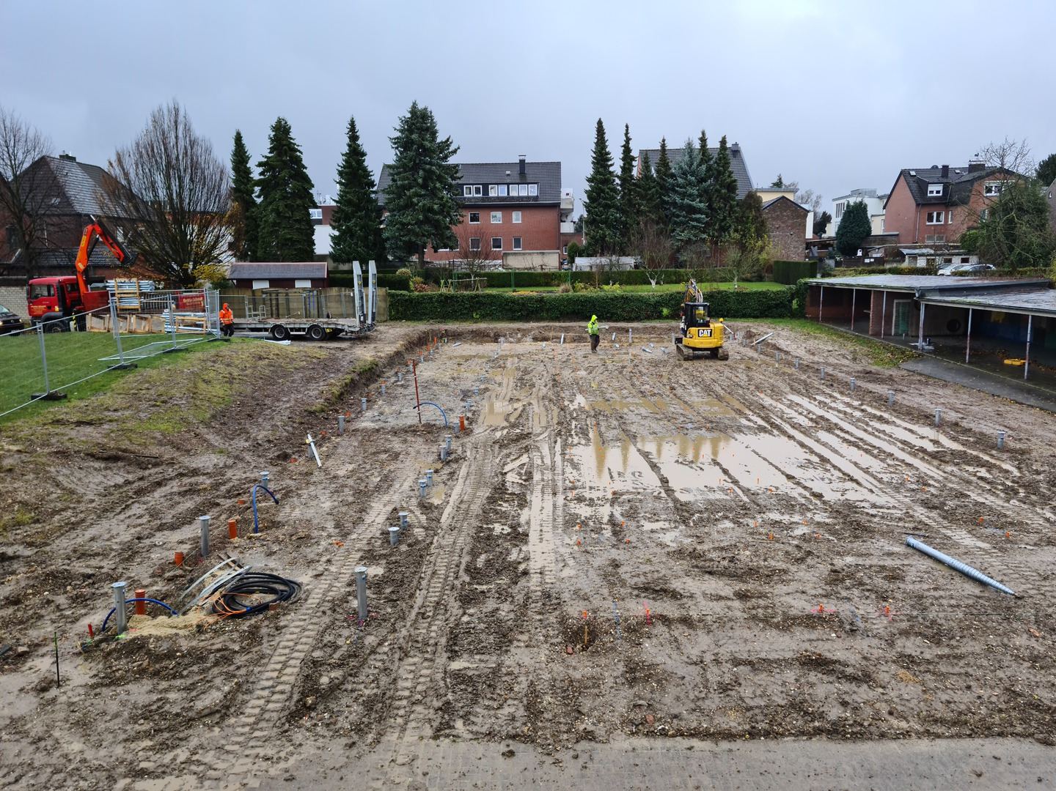
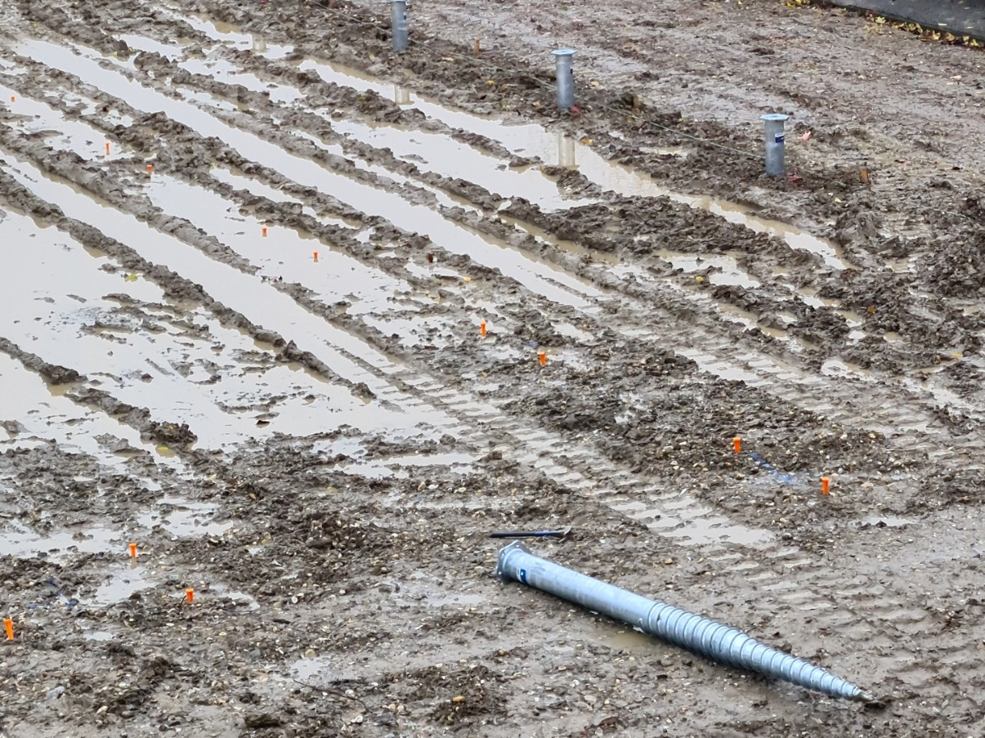
Aufstellung, Einrichtung und Fertigstellung der Containeranlage
Dezember 2021 bis Mai 2022

Slide 10
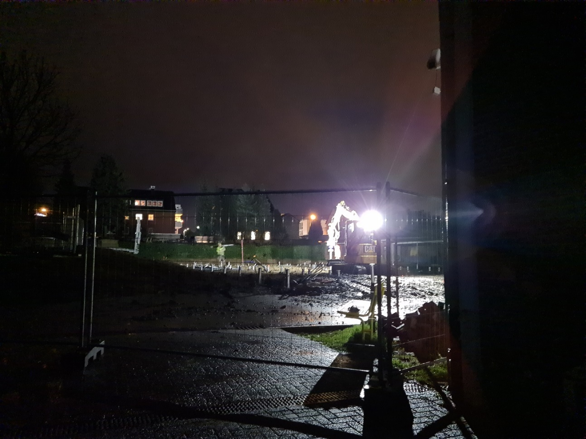
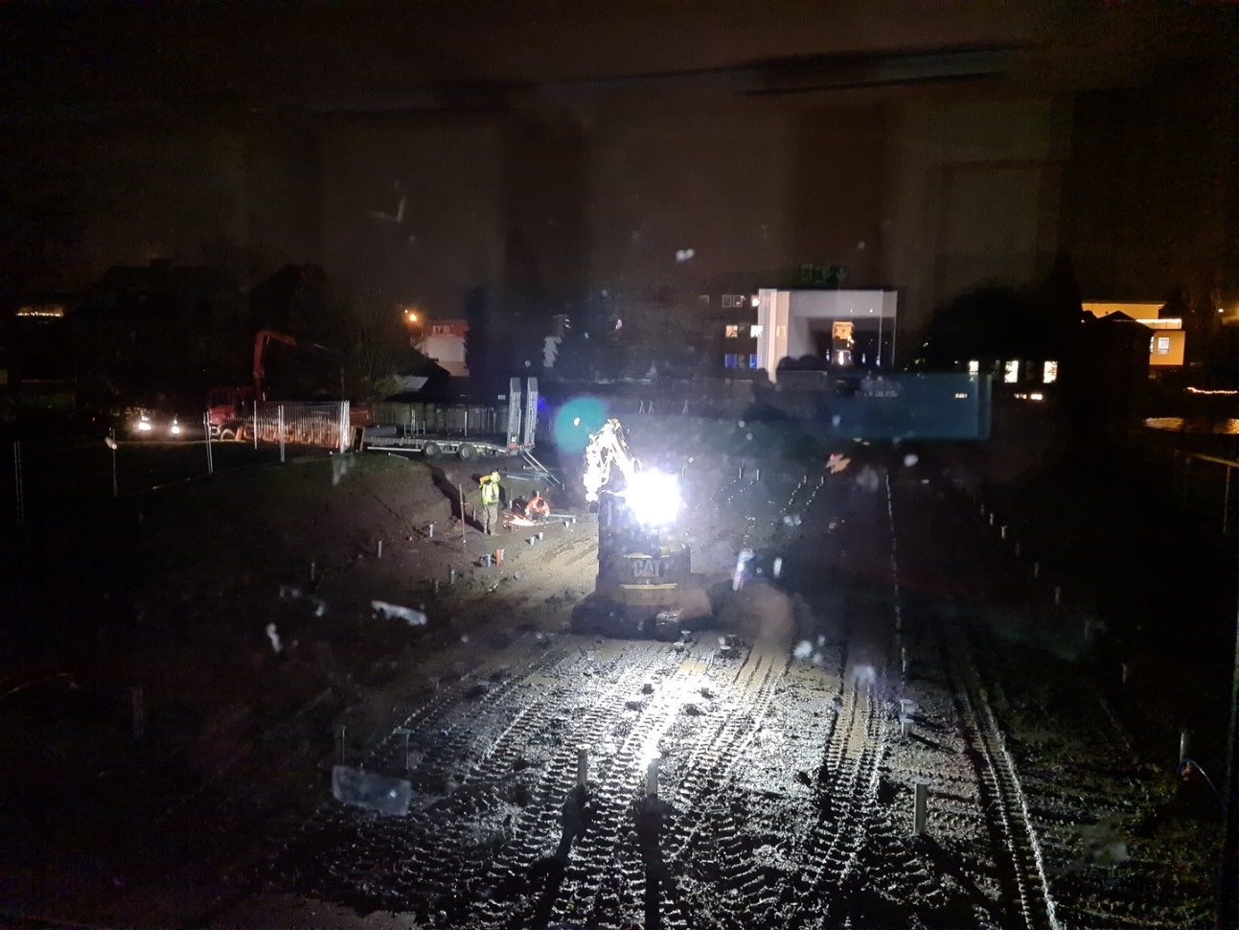
Aufstellung, Einrichtung und Fertigstellung der Containeranlage
Dezember 2021 bis Mai 2022

Slide 11
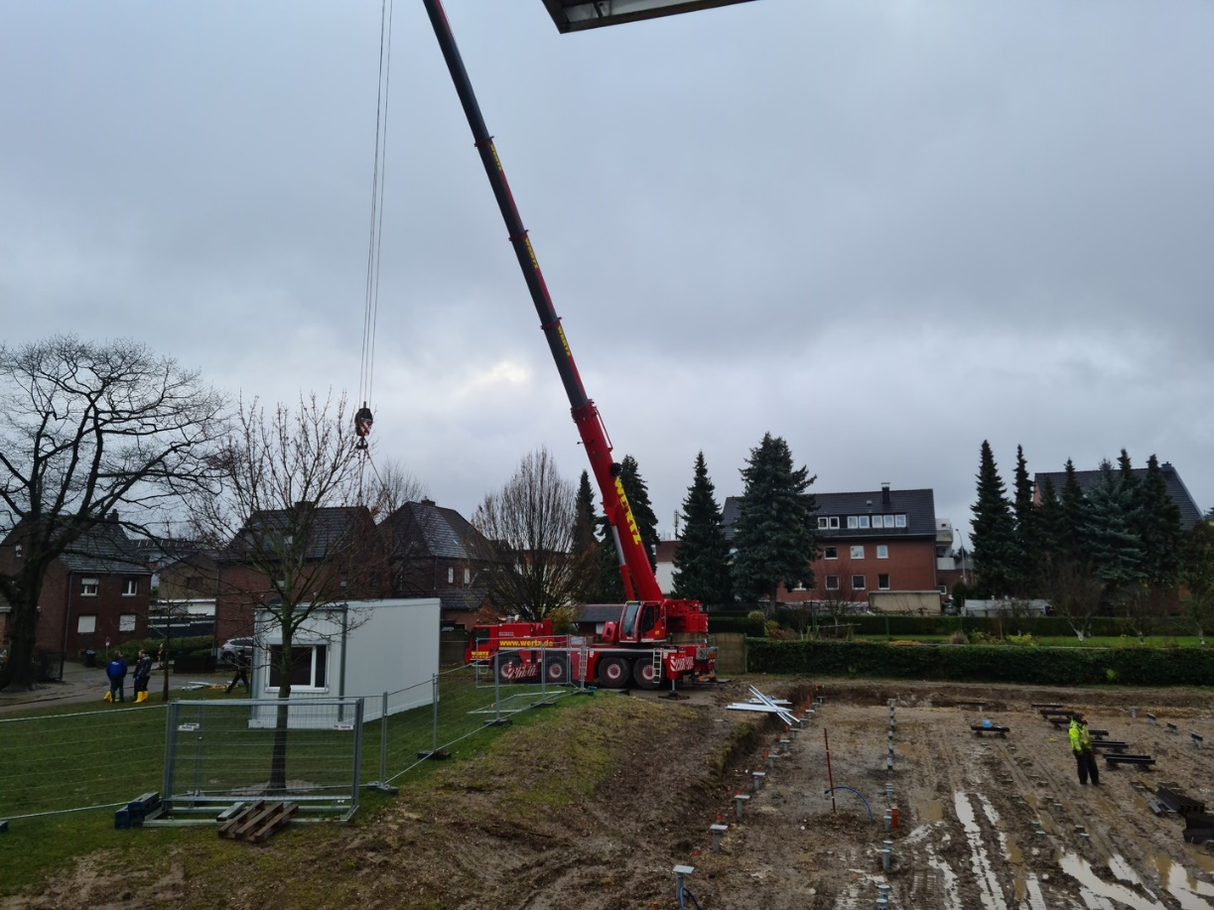
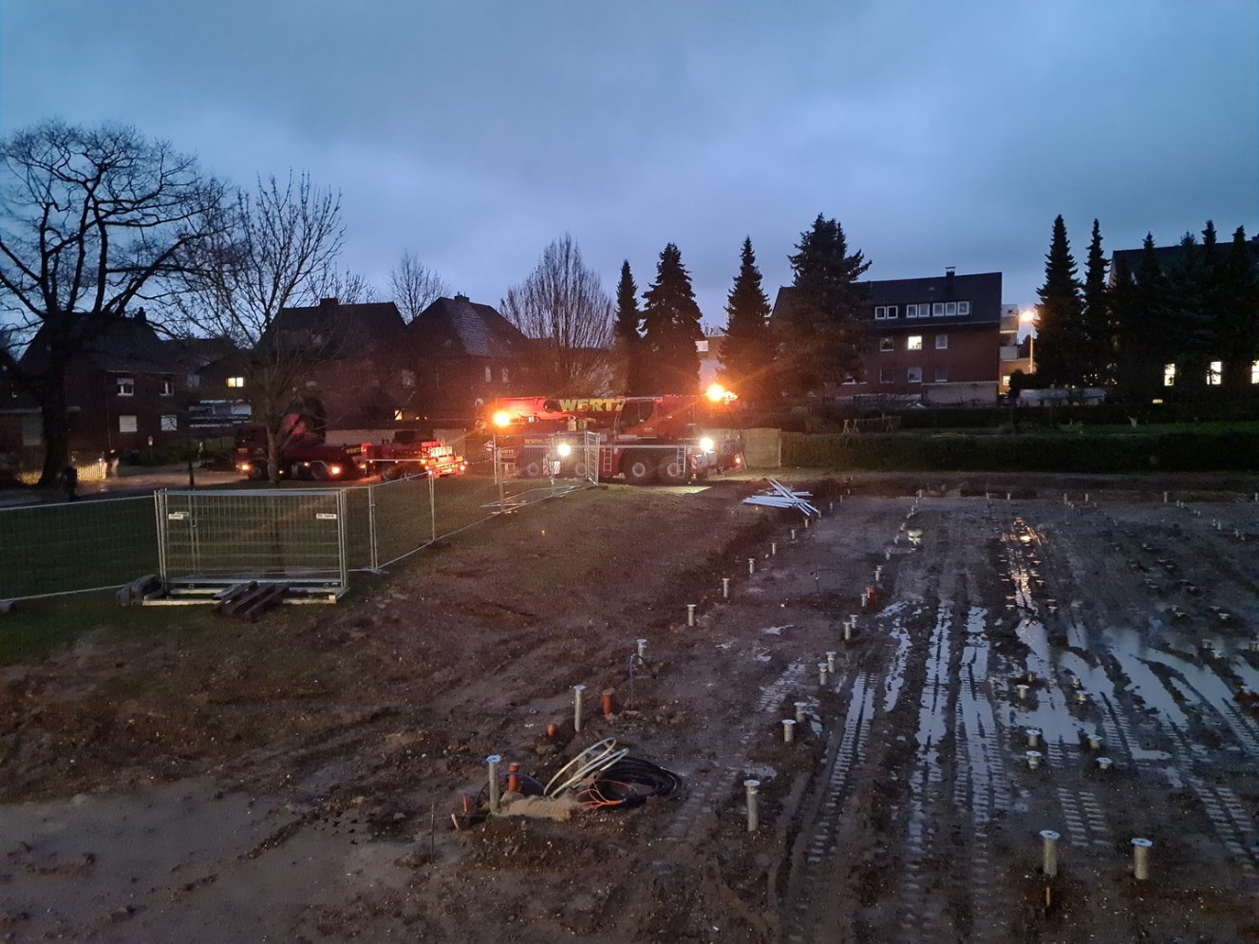
Aufstellung, Einrichtung und Fertigstellung der Containeranlage
Dezember 2021 bis Mai 2022

Slide 12
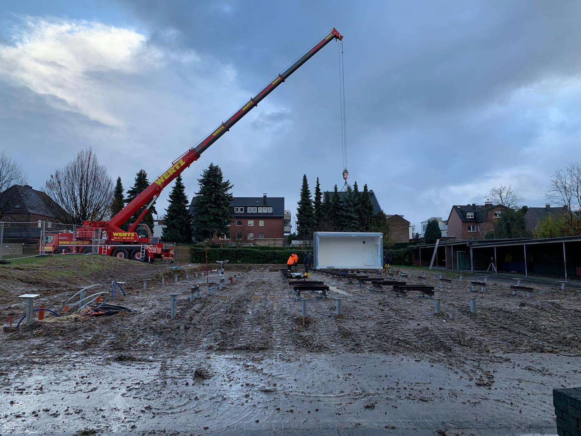
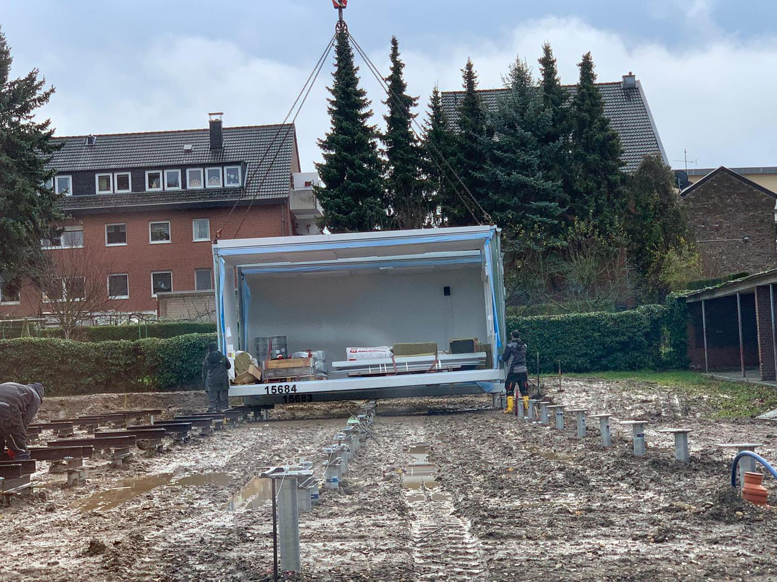
Aufstellung, Einrichtung und Fertigstellung der Containeranlage
Dezember 2021 bis Mai 2022

Slide 13
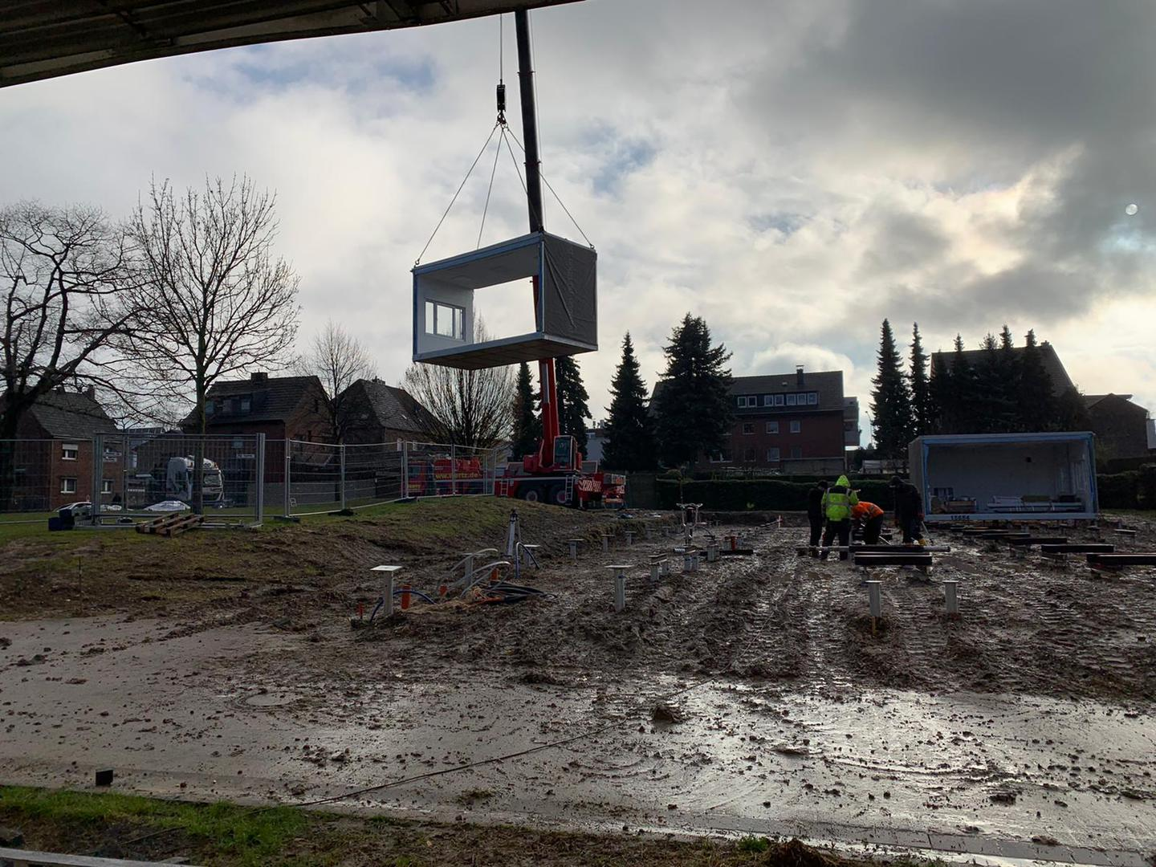
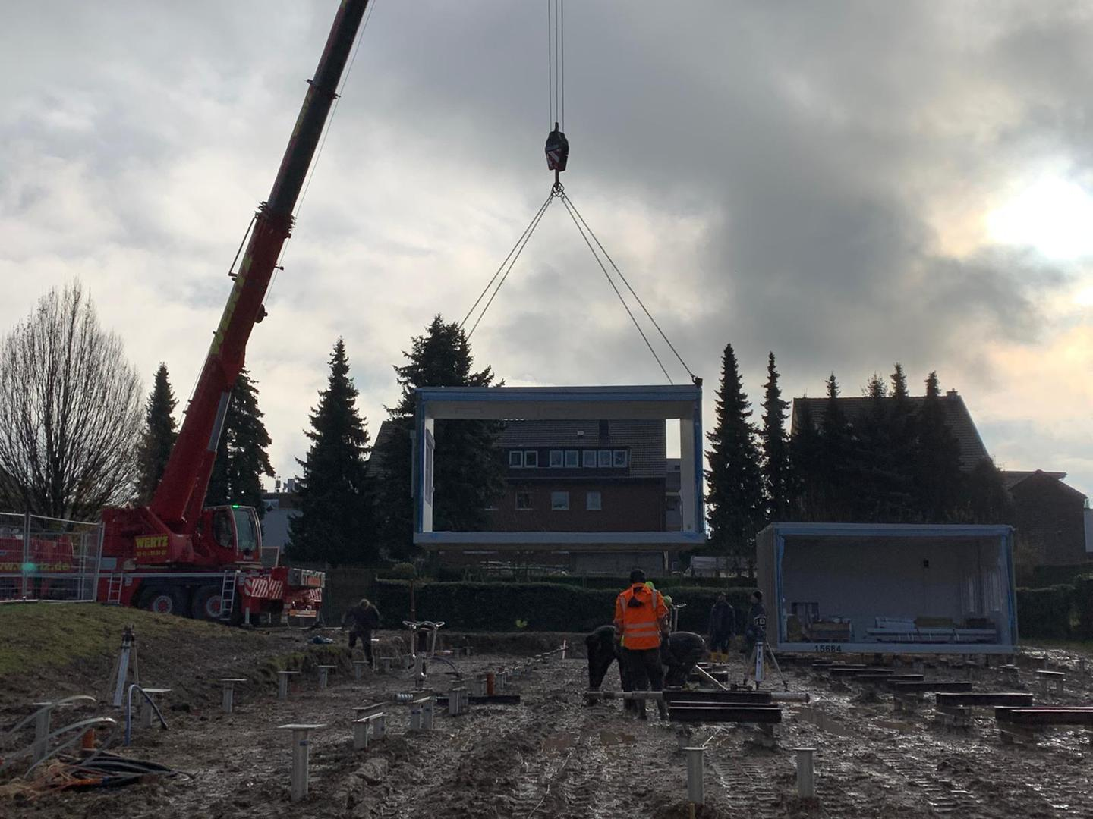
Aufstellung, Einrichtung und Fertigstellung der Containeranlage
Dezember 2021 bis Mai 2022

Slide 14
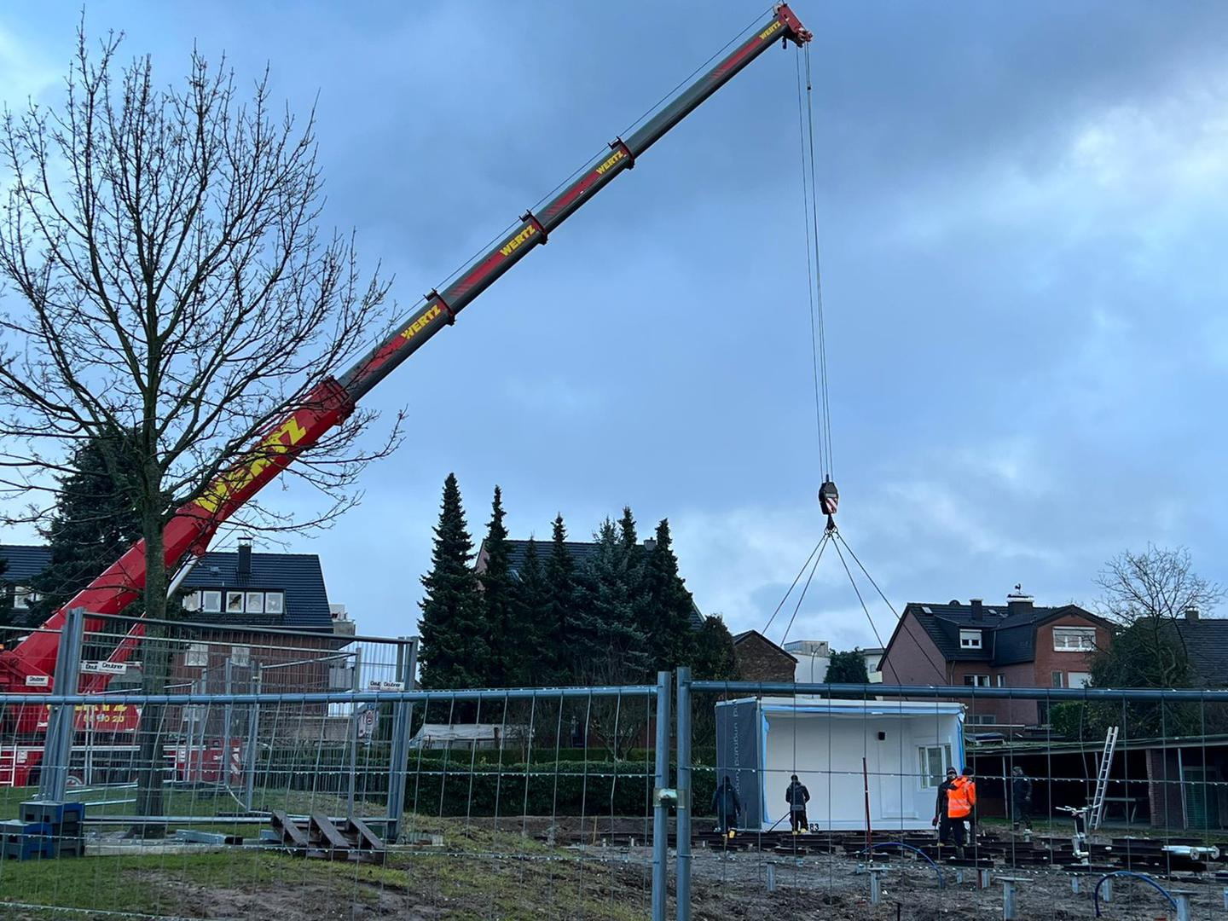
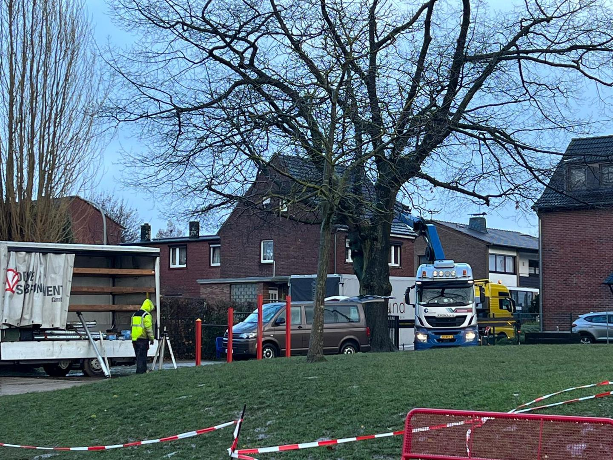
Aufstellung, Einrichtung und Fertigstellung der Containeranlage
Dezember 2021 bis Mai 2022

Slide 15
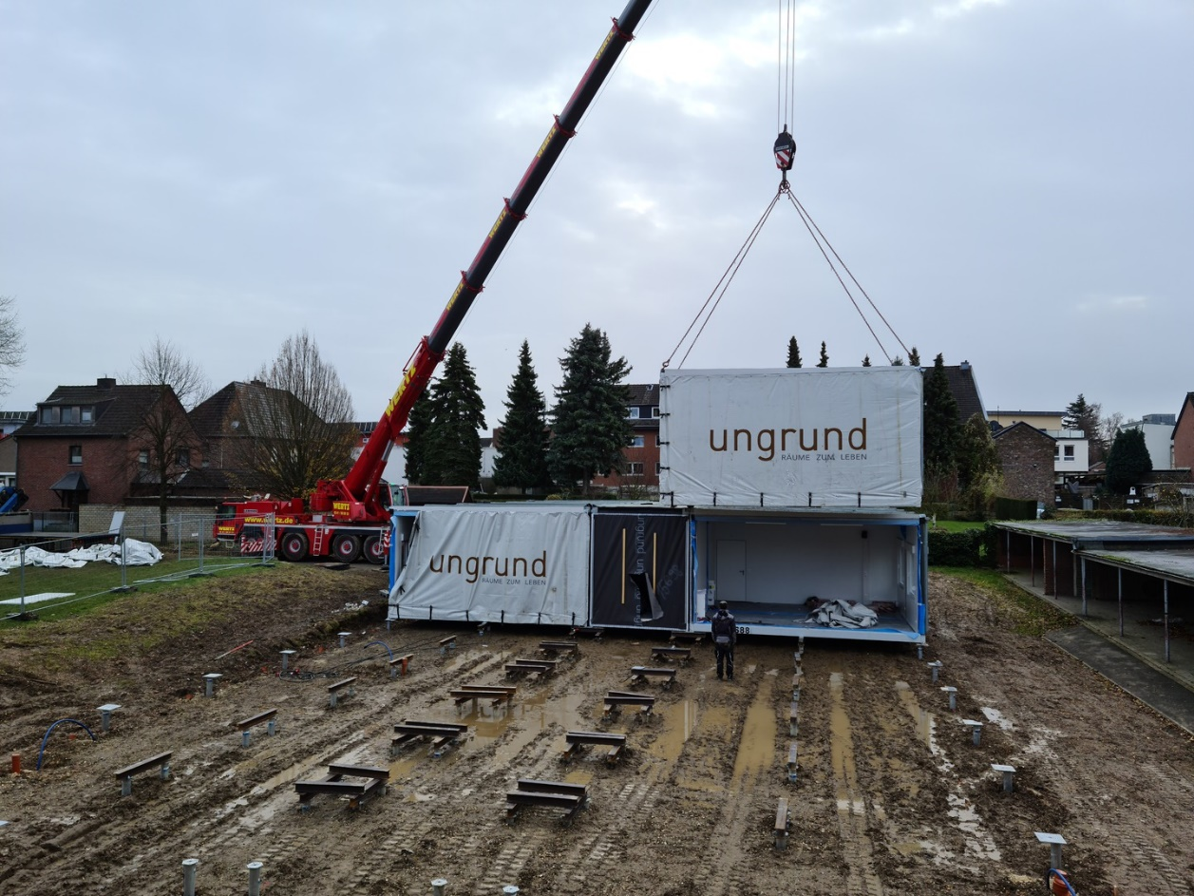
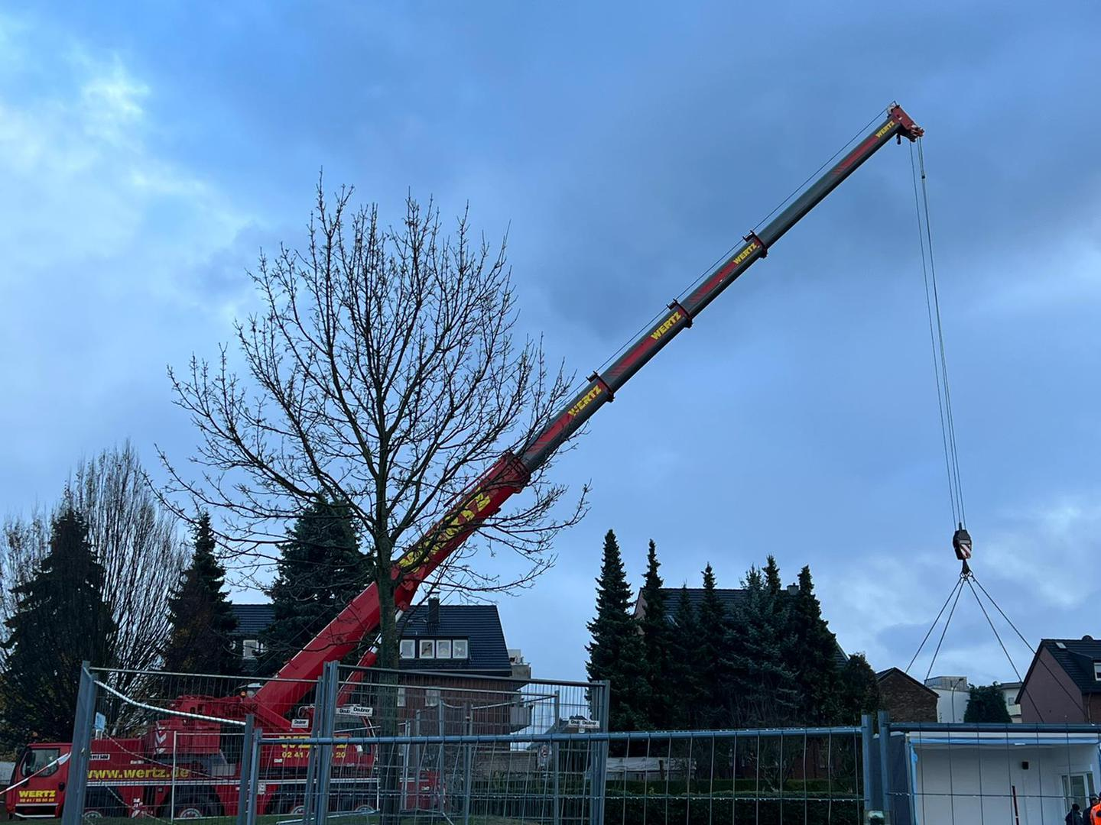
Aufstellung, Einrichtung und Fertigstellung der Containeranlage
Dezember 2021 bis Mai 2022

Slide 16
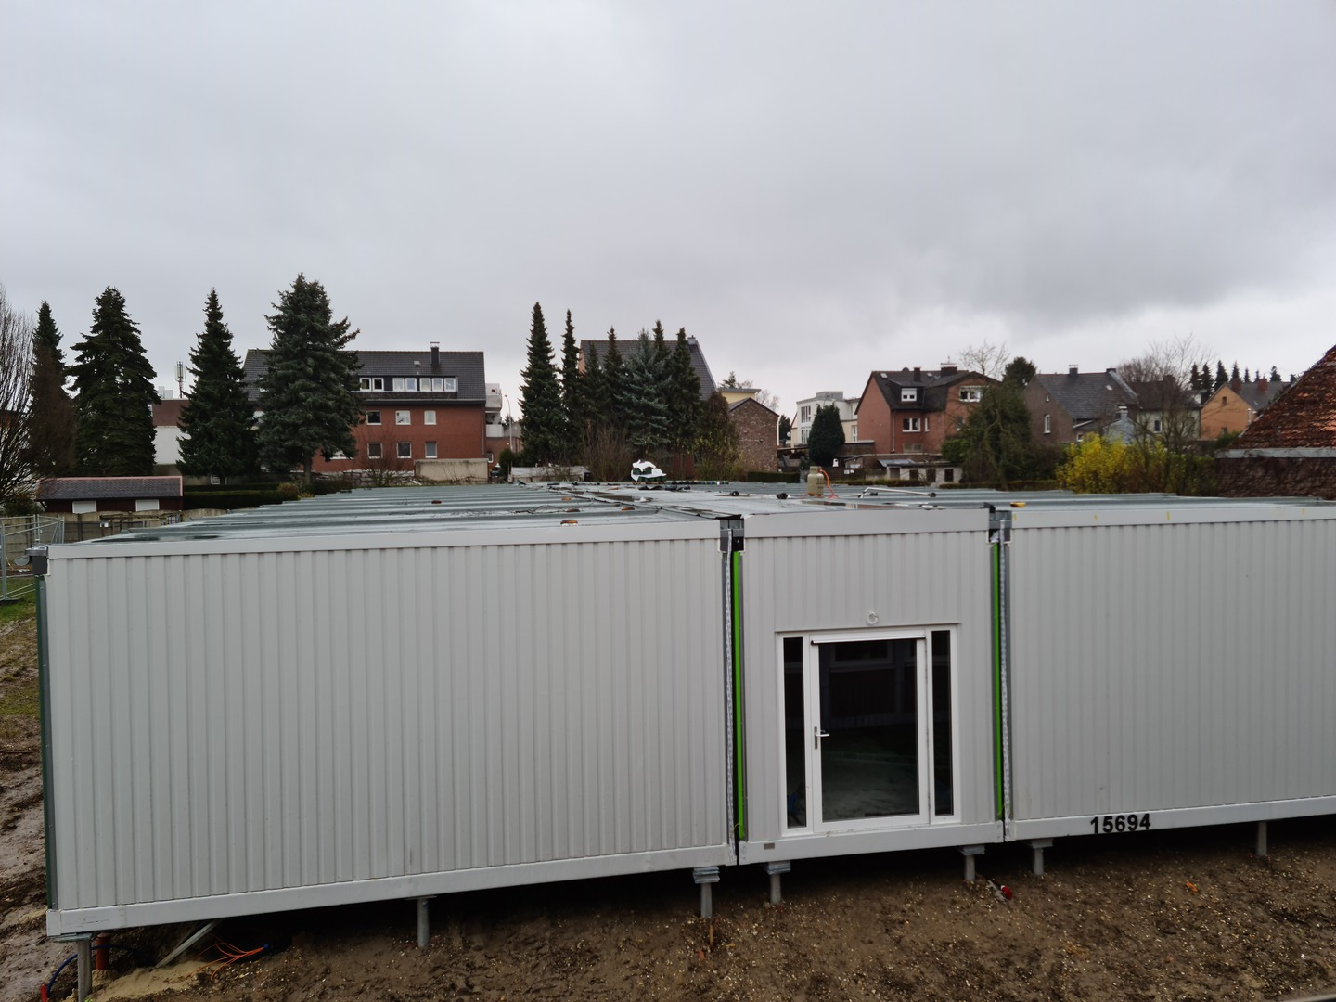
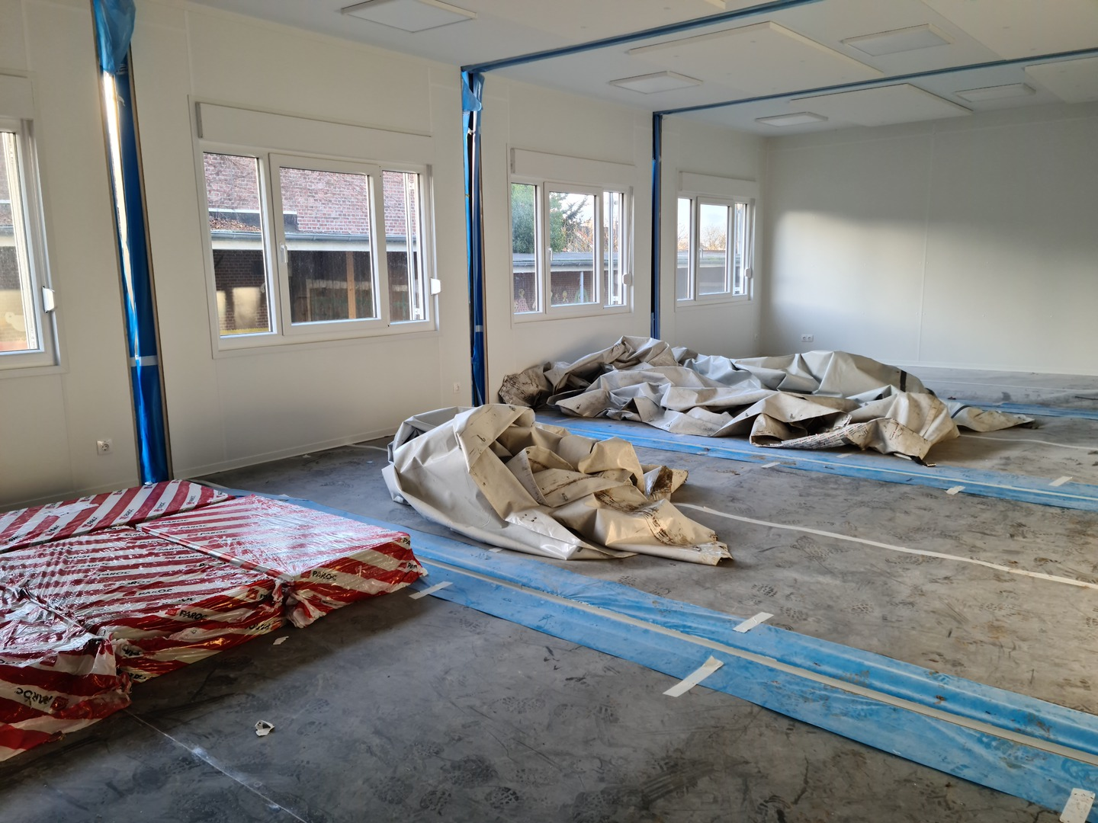
Aufstellung, Einrichtung und Fertigstellung der Containeranlage
Dezember 2021 bis Mai 2022

Slide 17
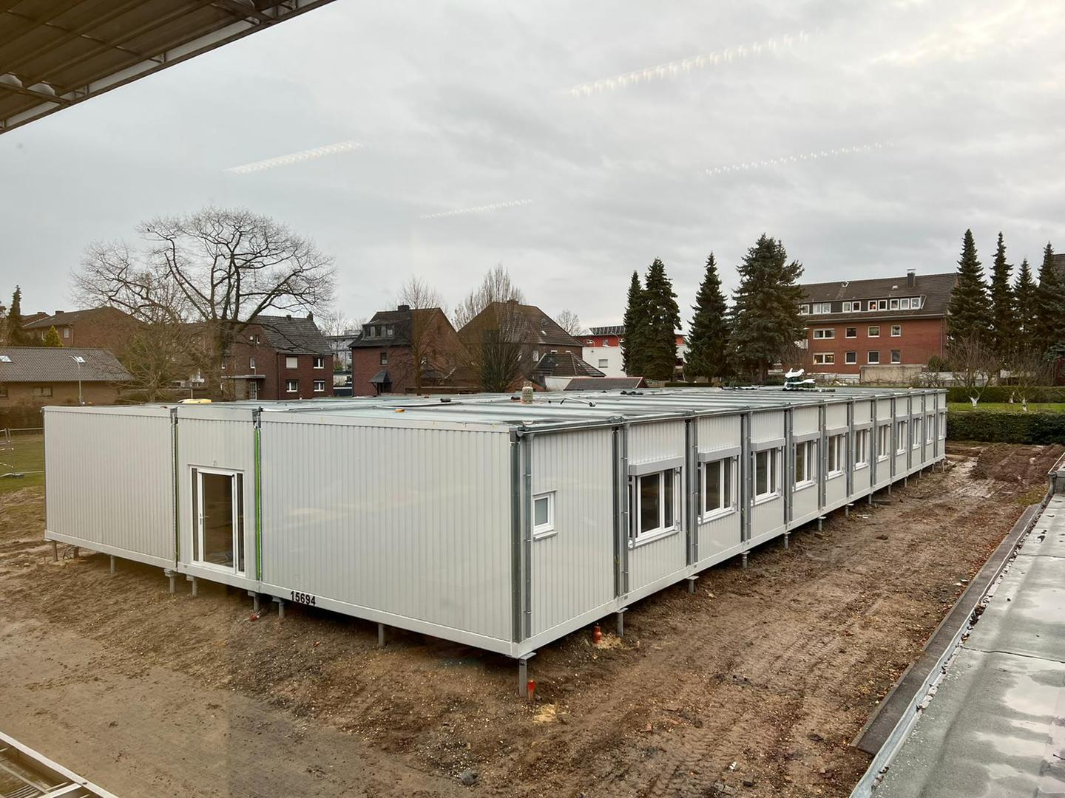
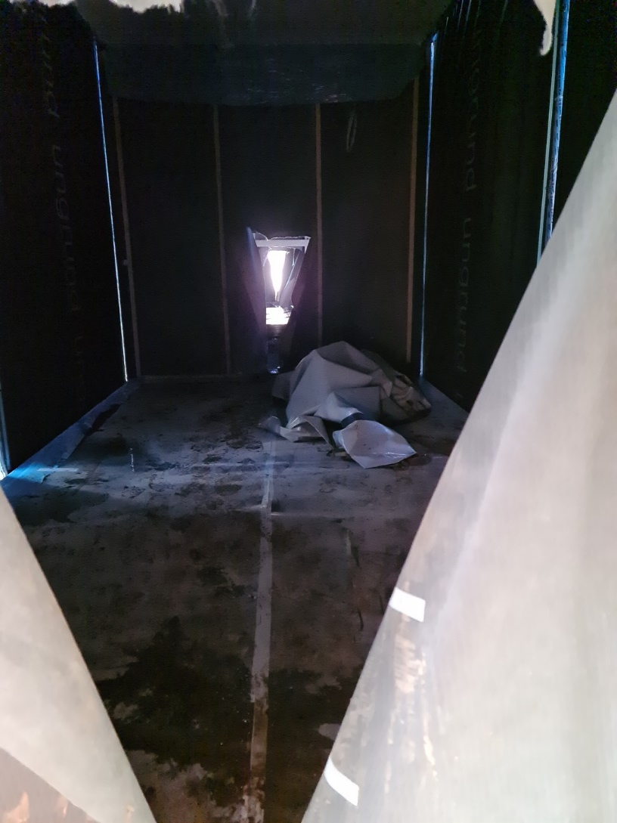
Aufstellung, Einrichtung und Fertigstellung der Containeranlage
Dezember 2021 bis Mai 2022

Slide 18
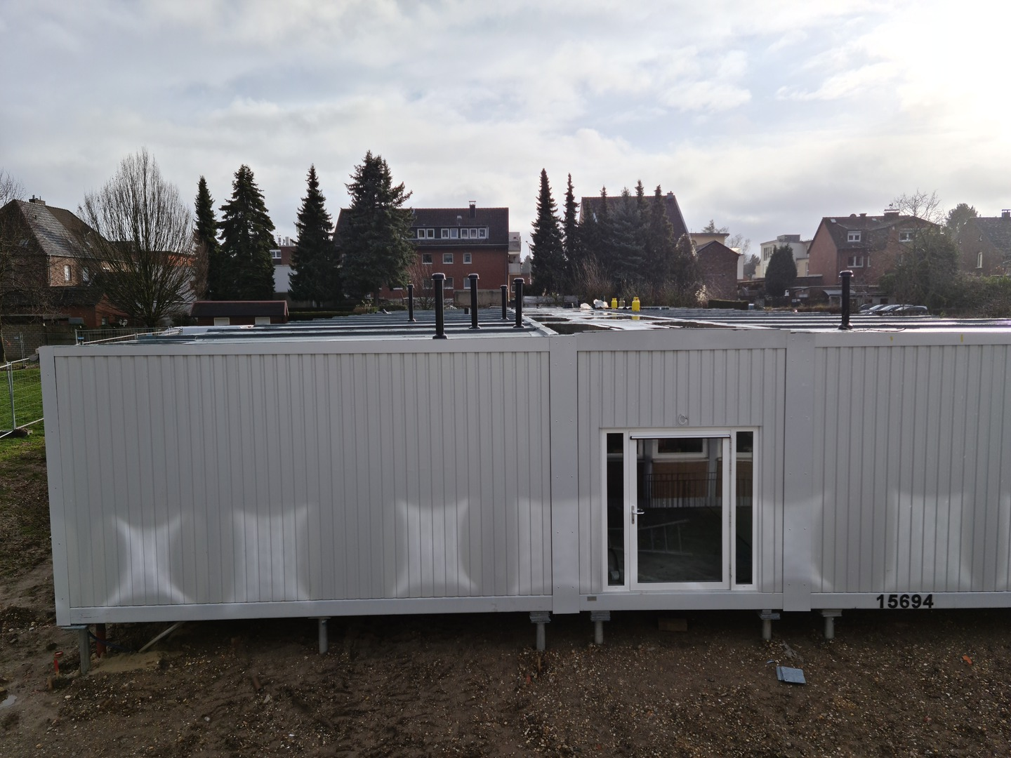
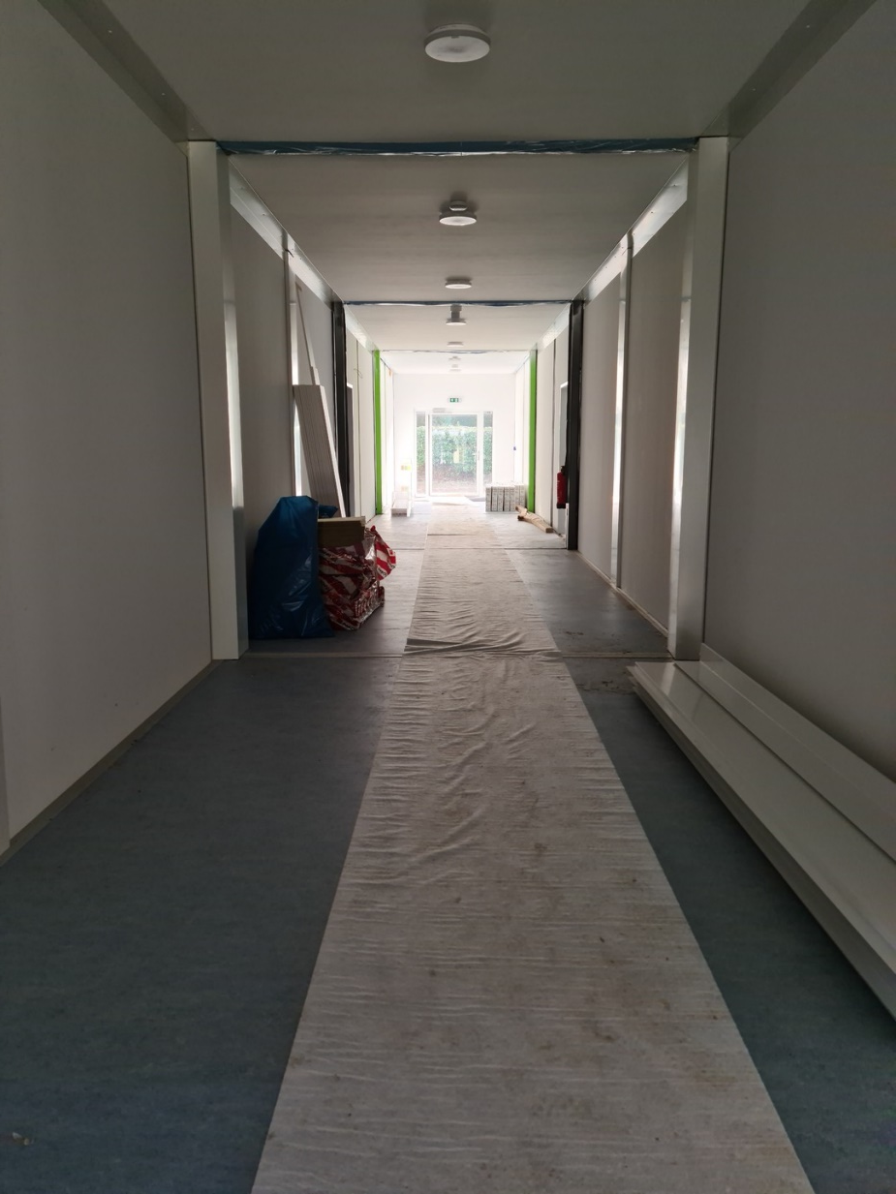
Aufstellung, Einrichtung und Fertigstellung der Containeranlage
Dezember 2021 bis Mai 2022

Slide 19
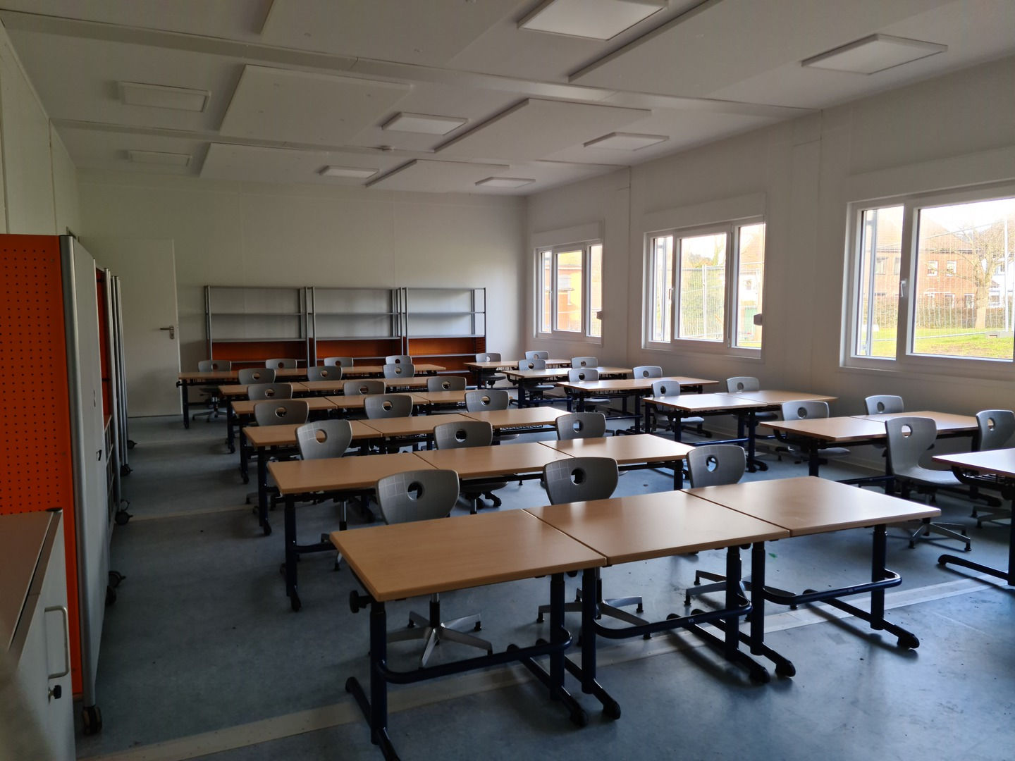
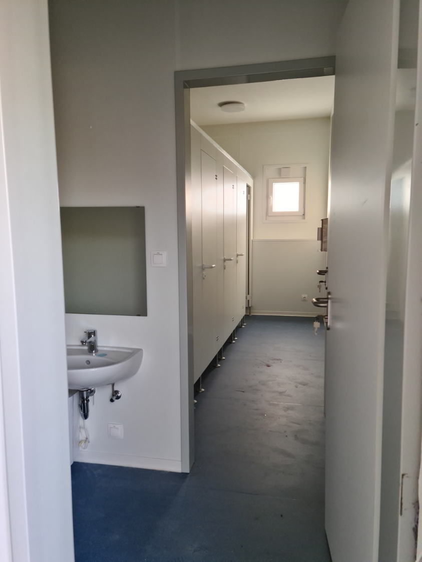
Aufstellung, Einrichtung und Fertigstellung der Containeranlage
Dezember 2021 bis Mai 2022

Slide 20
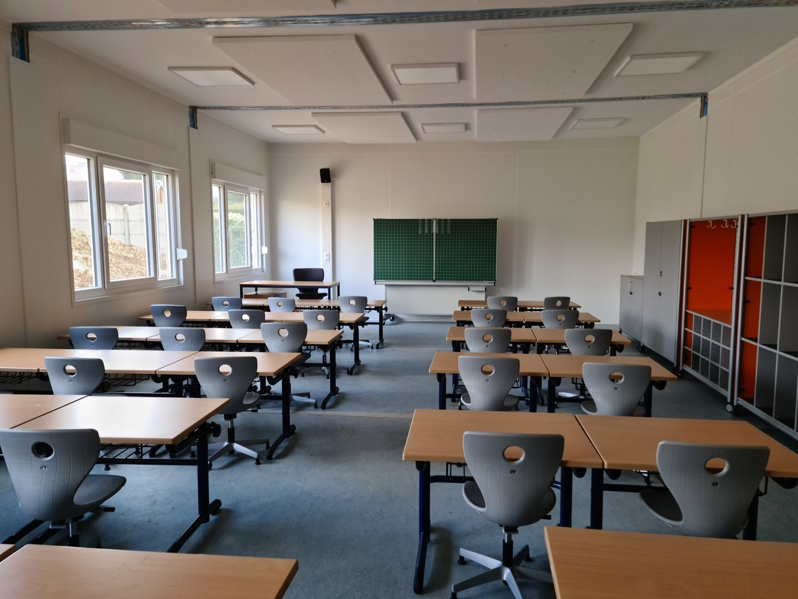
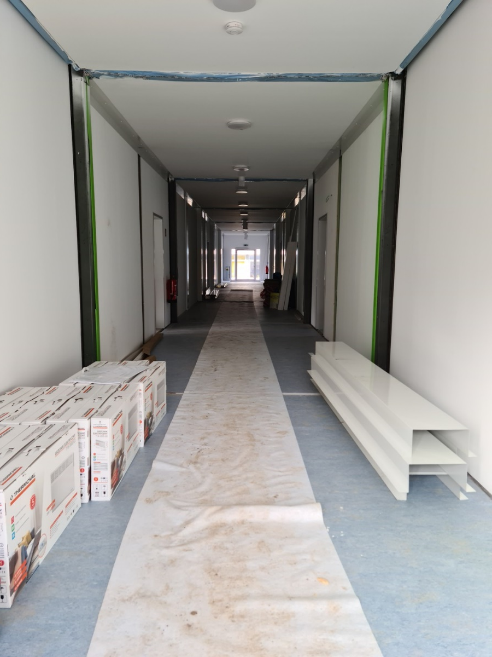
Aufstellung, Einrichtung und Fertigstellung der Containeranlage
Dezember 2021 bis Mai 2022

Slide 21
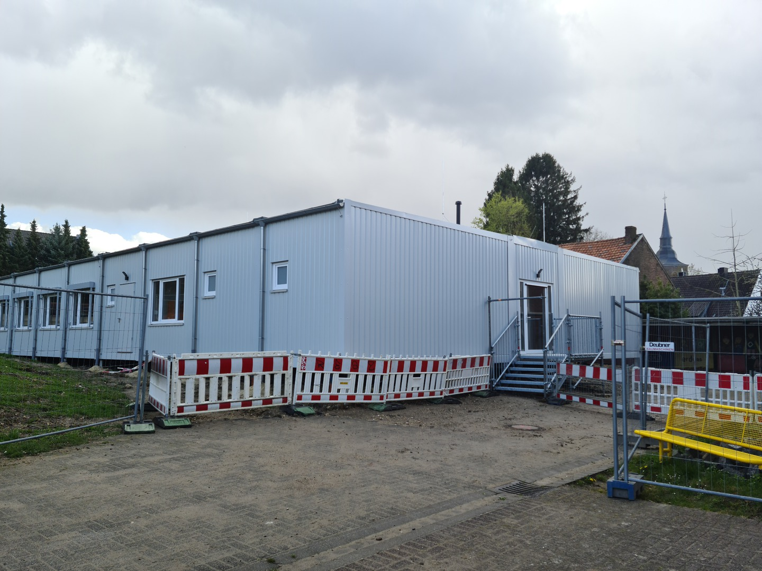
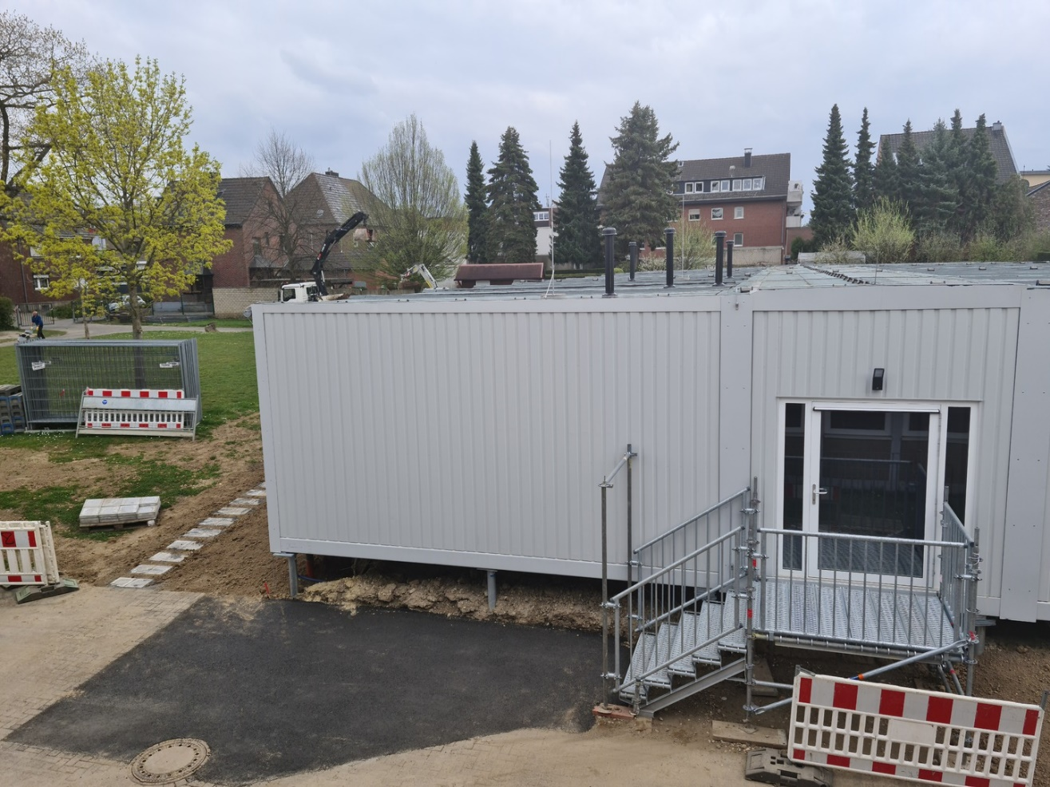
Aufstellung, Einrichtung und Fertigstellung der Containeranlage
Dezember 2021 bis Mai 2022

Slide 22
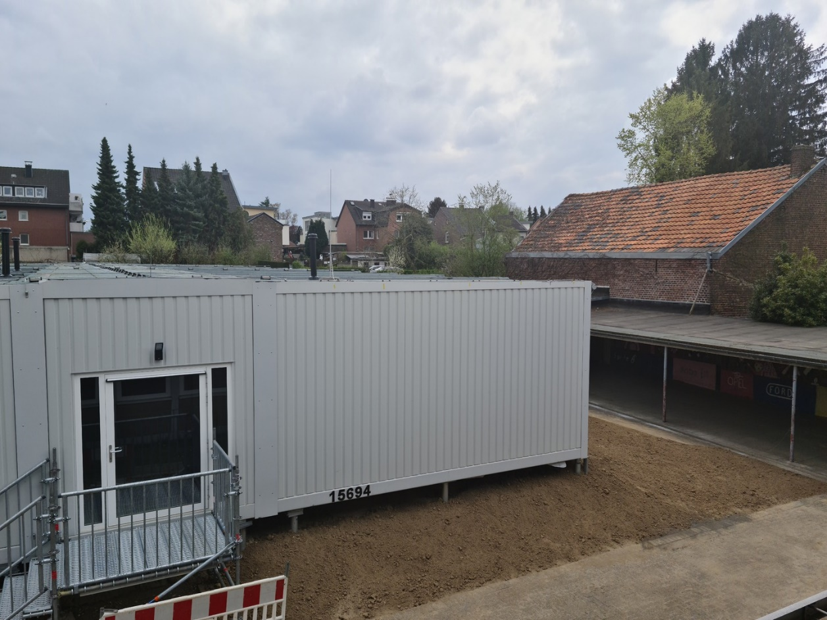
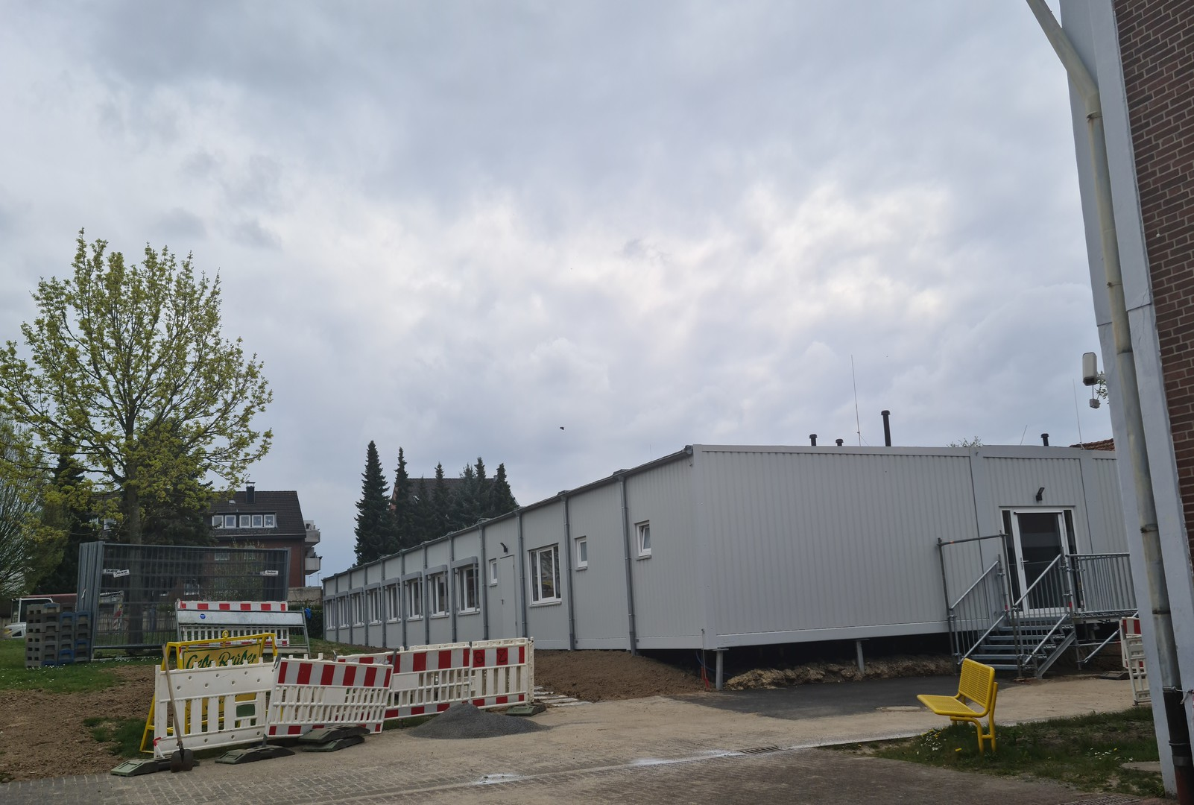
Aufstellung, Einrichtung und Fertigstellung der Containeranlage
Dezember 2021 bis Mai 2022

Slide 23
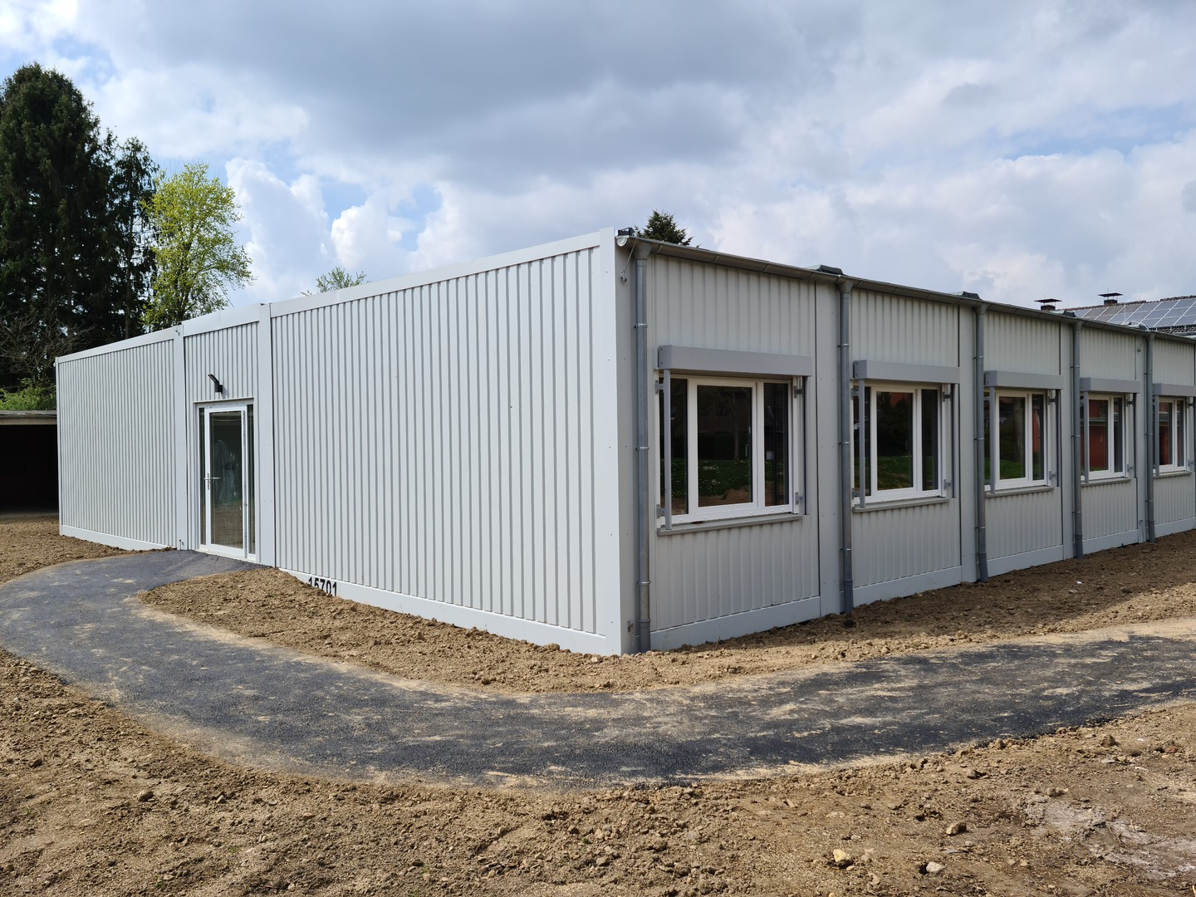
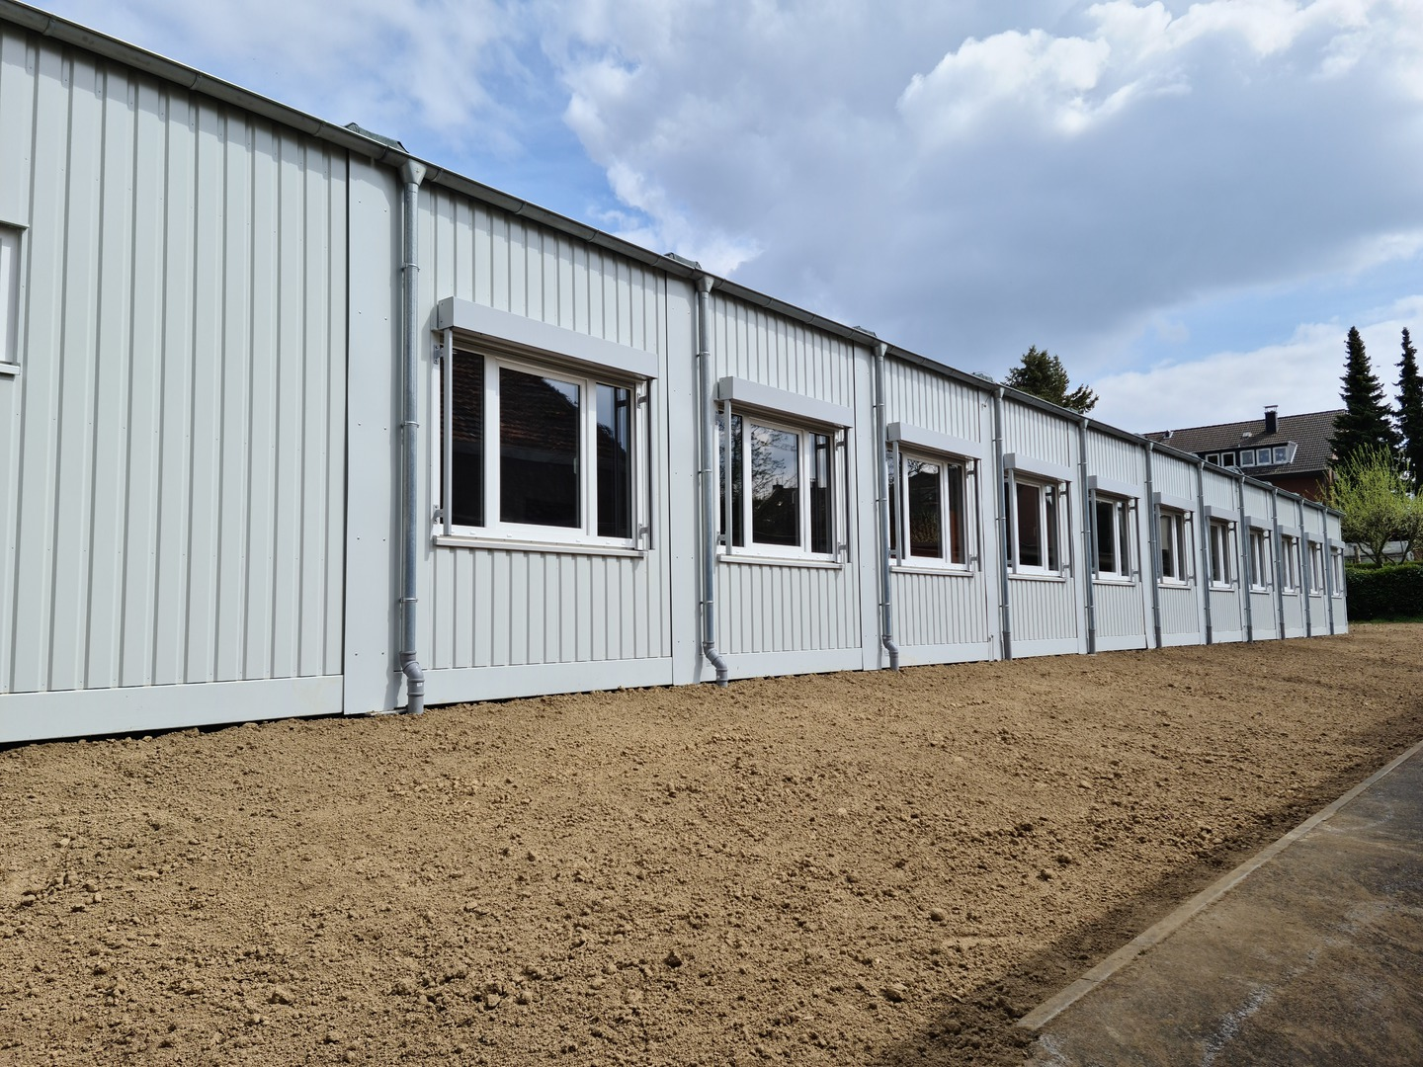
Aufstellung, Einrichtung und Fertigstellung der Containeranlage
Dezember 2021 bis Mai 2022

Slide 24
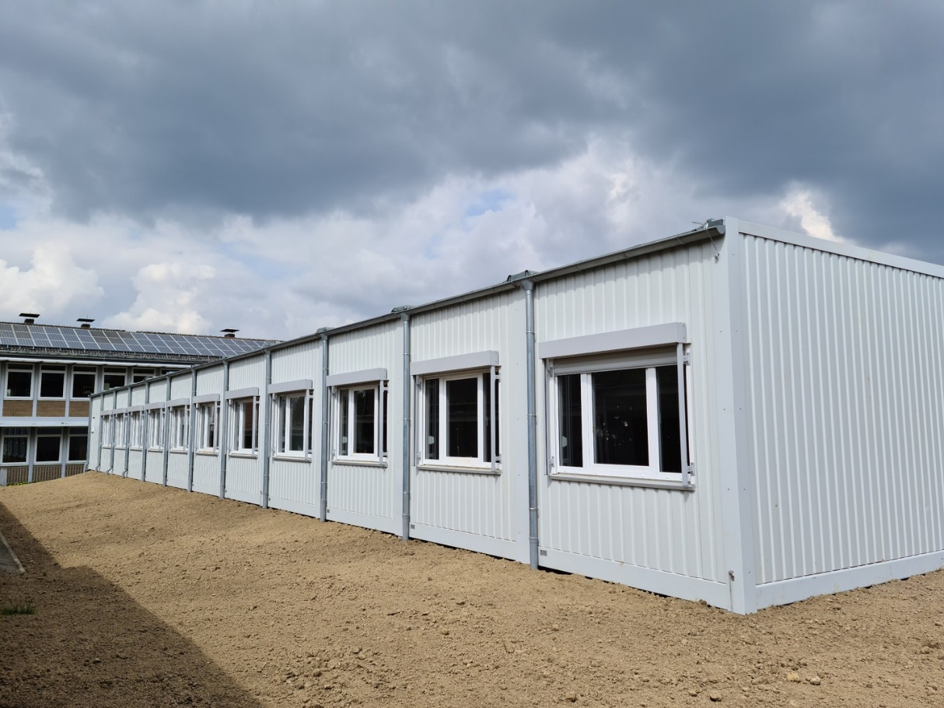
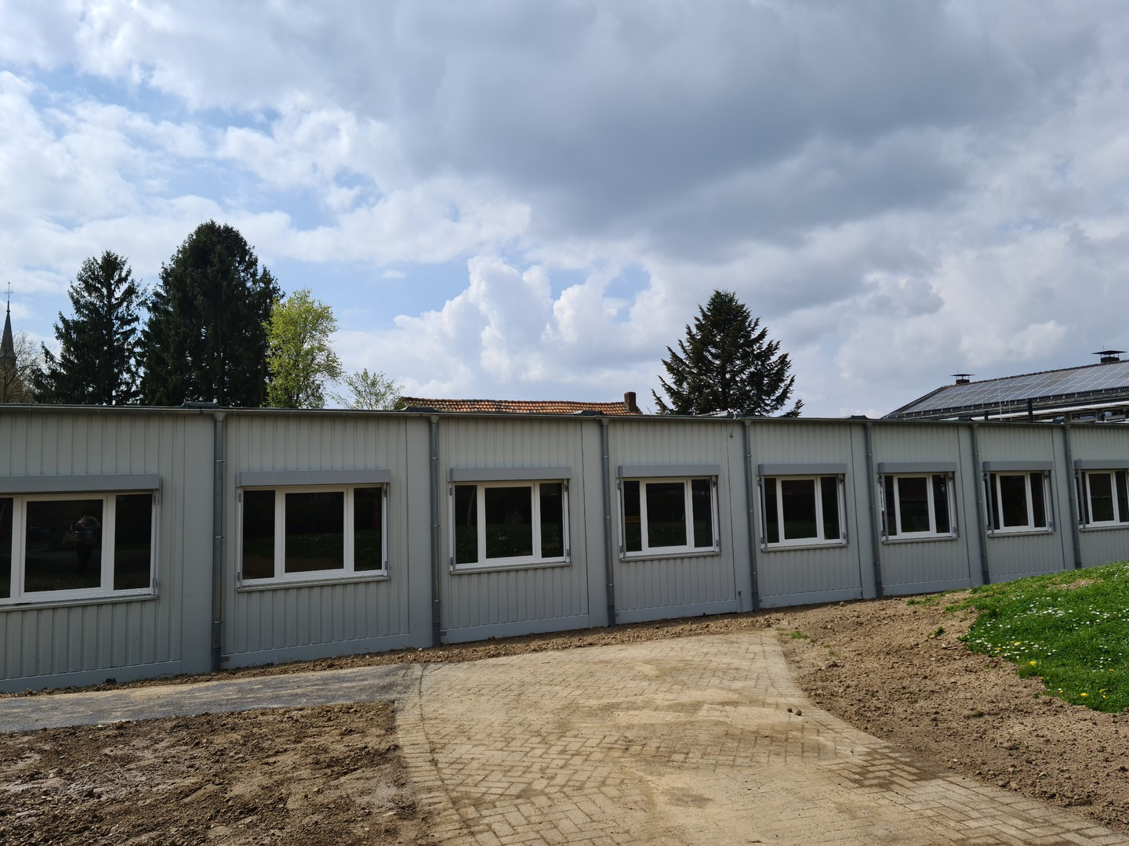
Aufstellung, Einrichtung und Fertigstellung der Containeranlage
Dezember 2021 bis Mai 2022

Slide 25
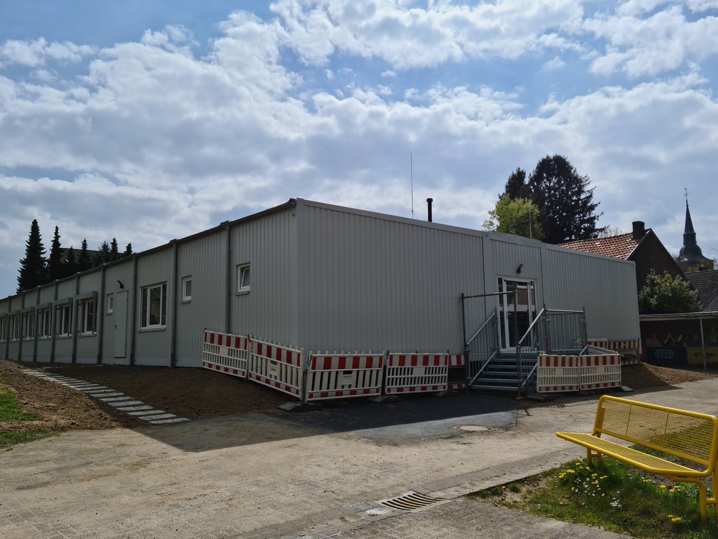
Aufstellung, Einrichtung und Fertigstellung der Containeranlage
Dezember 2021 bis Mai 2022

Slide 26
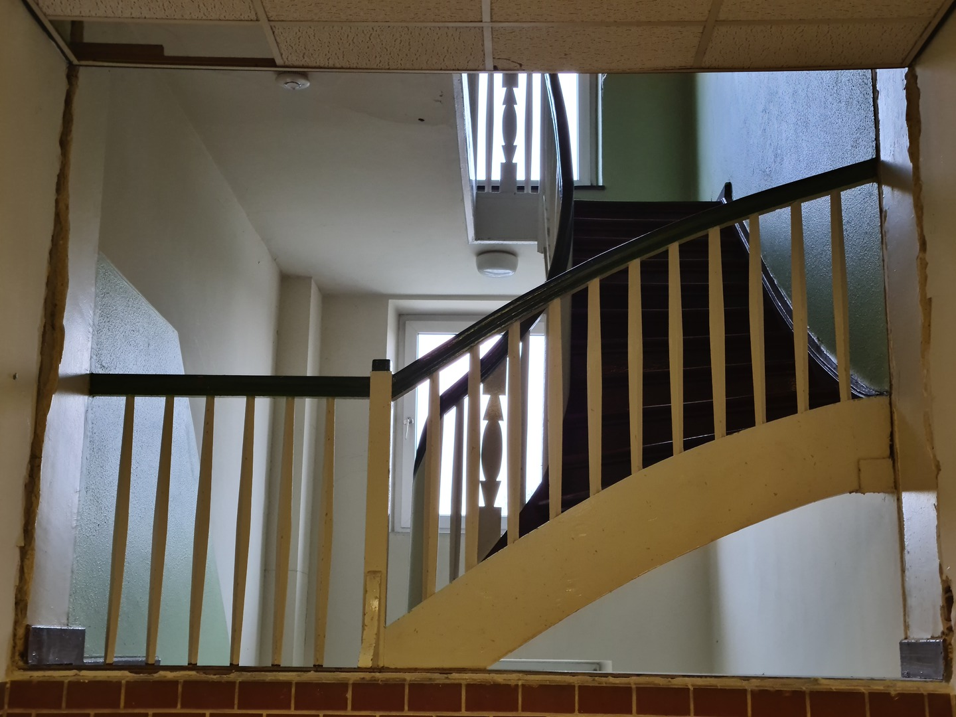
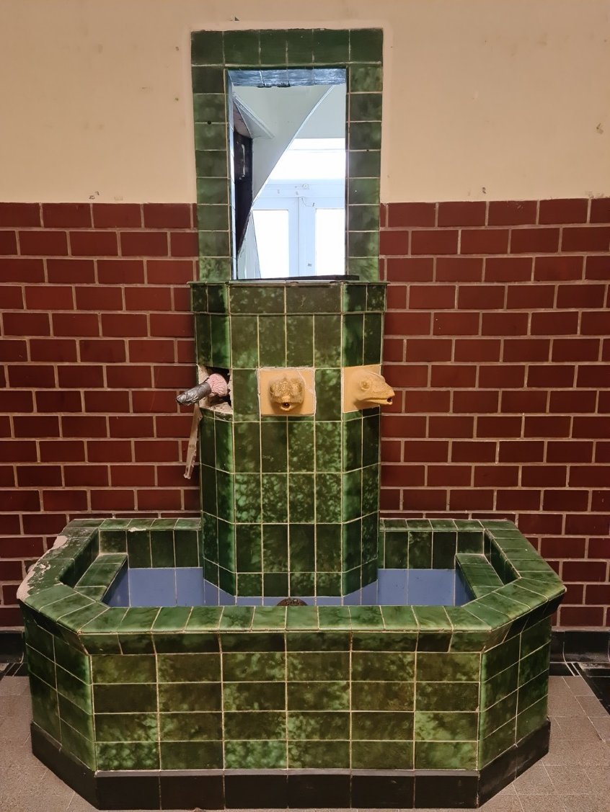
Vorbereitende Arbeiten für die Schulerweiterung und Brandschutzmaßnahmen
Dezember 2022 bis April 2023

Slide 27
Vorbereitende Arbeiten für die Schulerweiterung und Brandschutzmaßnahmen
Dezember 2022 bis April 2023

Slide 28
Vorbereitende Arbeiten für die Schulerweiterung und Brandschutzmaßnahmen
Dezember 2022 bis April 2023

Slide 29
Vorbereitende Arbeiten für die Schulerweiterung und Brandschutzmaßnahmen
Dezember 2022 bis April 2023

